Slide 1
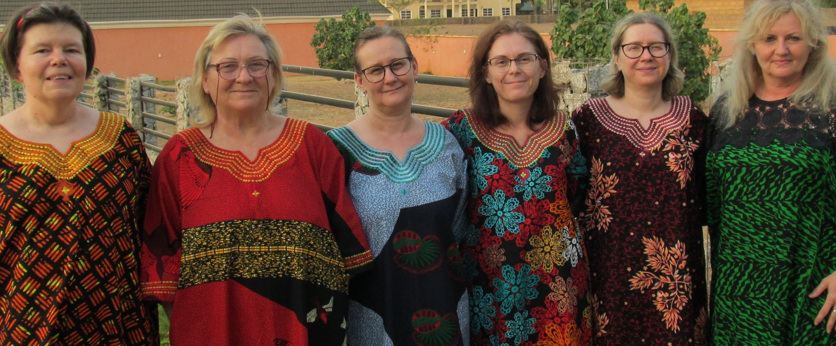
NIGÉRIA - AZ ÍGÉRET FÖLDJE
Ökumenikus Világimanap, felkészítő, Budapest
2026. február 7.
Notes:
Bemutatkozás (kórházlelkész, GYEK, Miskolc). Csapattagok: Dr. Kelemen Ágnes, Dr. Szatmári Edina, Tóth Erika Katalin, Csomor-Keve Ildikó, Ungváriné Tóth Sarolta

Slide 2
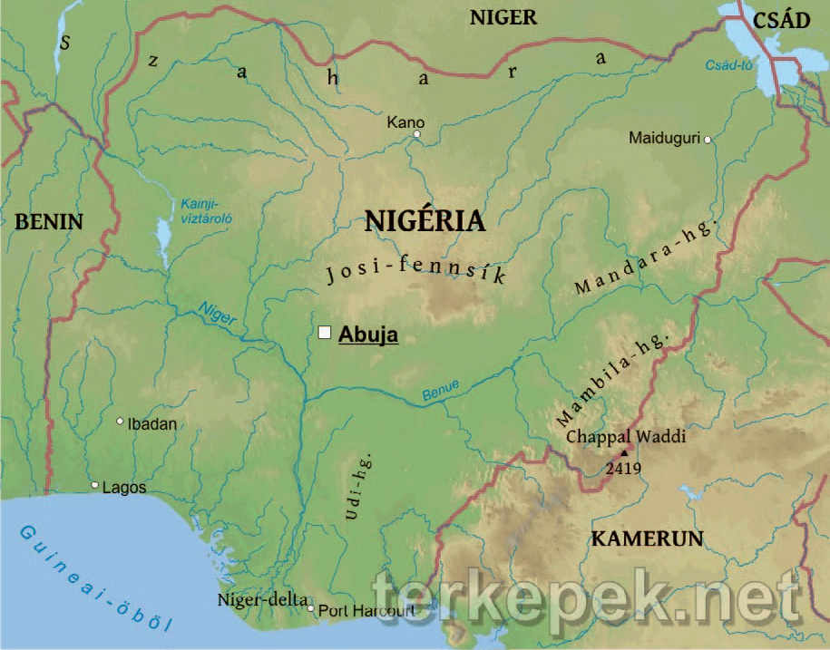
Nigéria 1.

Slide 3
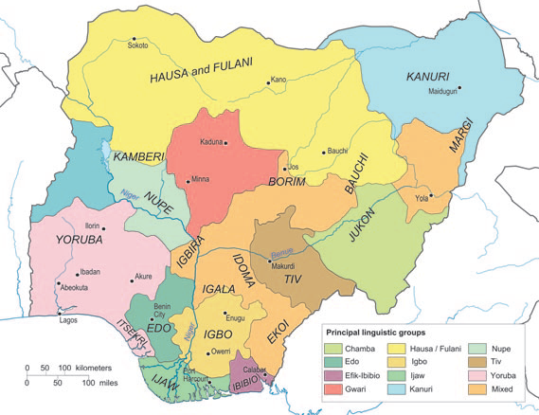
Nigéria 2.

Slide 4
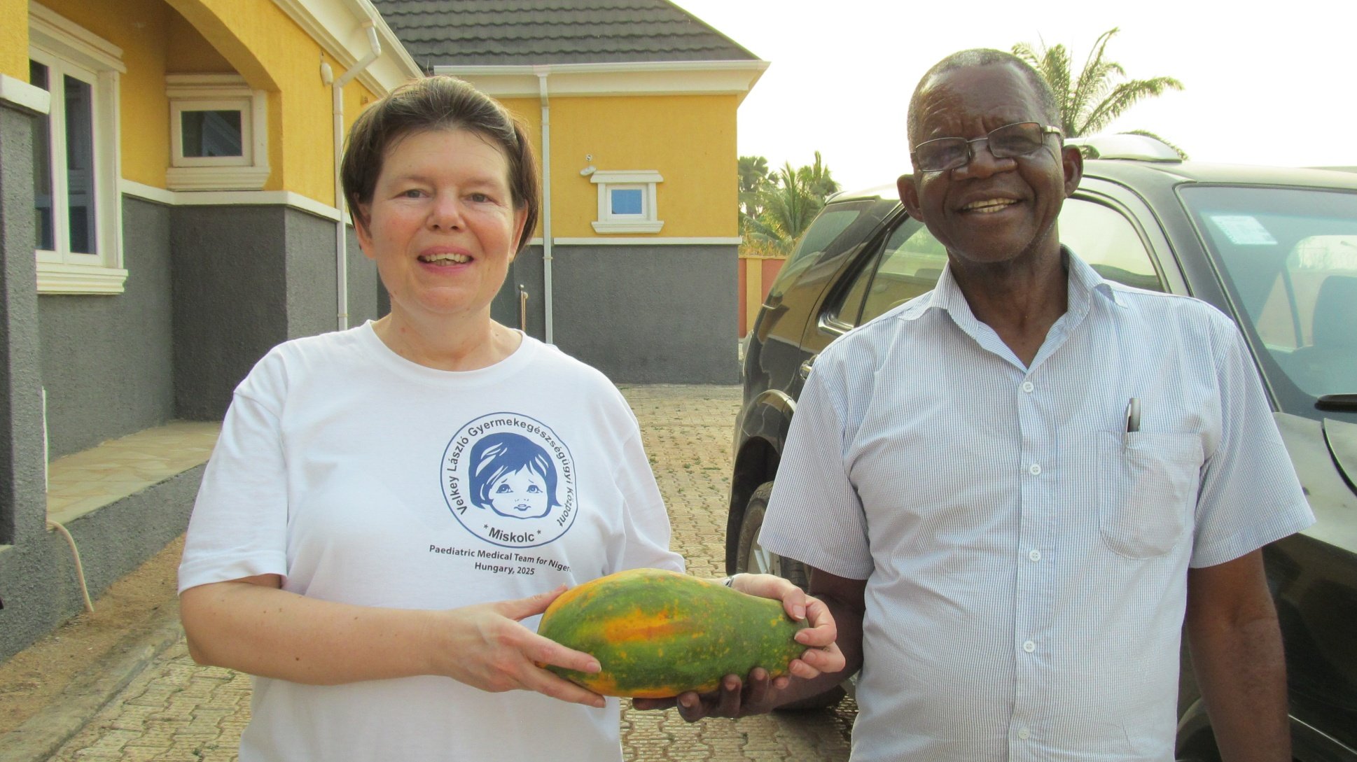
Isten elhív
Notes:
Az önkéntes szolgálathoz kell egy ember, aki szól a lehetőségről és kell egy elhívás Istentől. 2008 óta hív Emmanuel, hogy menjek vissza, de most éreztem elhívást. 2 év ima az útért, majd Isten indítása, hogy ne egyedül menjek, vigyek egy csapatot a kórházunkból, mert együtt többet tehetnénk.

Slide 5
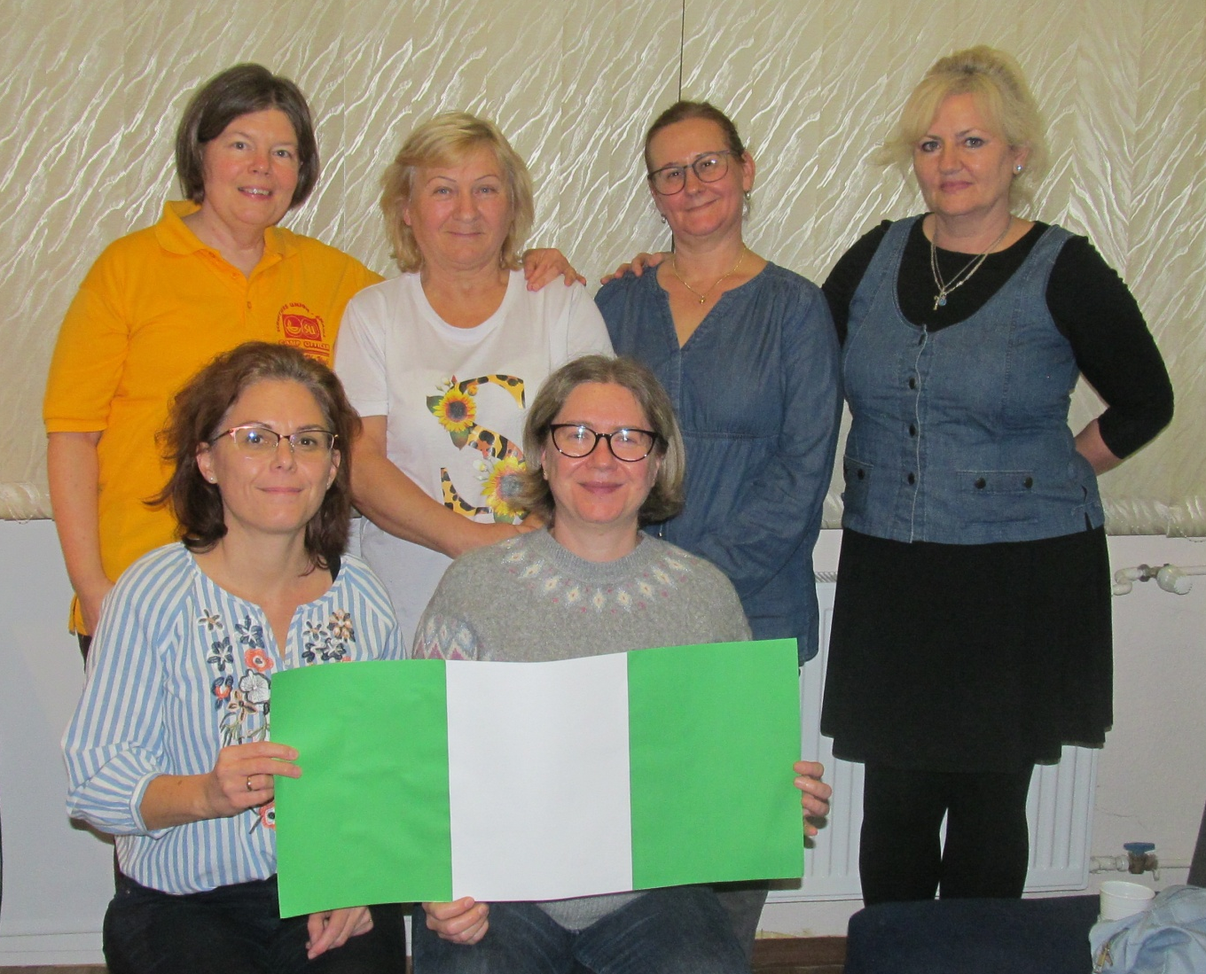
„Állj rá Isten ígéretére!”
Notes:
Egy lelkésztársammal közös ima, hogy legyen egy csapat. Rajta keresztül szól Isten: „Lesz csapatod!” „Állj rá Isten ígéretére!” Sokáig nincs jelentkező, de végül 2 gyermekgyógyász és 3 nővérke vállalkozik az útra.

Slide 6
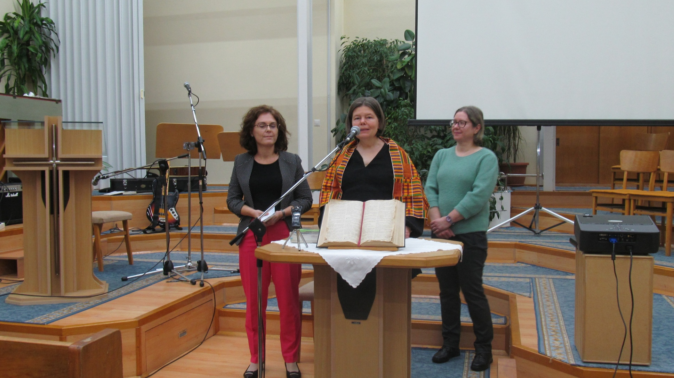
Hűség és engedelmesség
Notes:
Már a felkészülés során kiderült, Isten hűséget és engedelmességet vár. Hűséget a kihívások között: anyagi kihívás (adománygyűjtés), kritika (felelőtlen vagy!), bátorítás hiánya akár felettesektől is, kórházban nem akarják elengedni az útra a nővérkéket, stb. Engedelmességet abban, hogy megmaradjak azon az úton, amit Ő kijelölt: például, hogy felkészítsem és elvigyem magammal azokat, akiket Ő kiválasztott, valamint az út szervezési feladataiban, például a számtalan e-mail üzenet küldésben. Az út során pedig a keretek megtartásában: például a reggeli/esti szolgálatok terén.

Slide 7
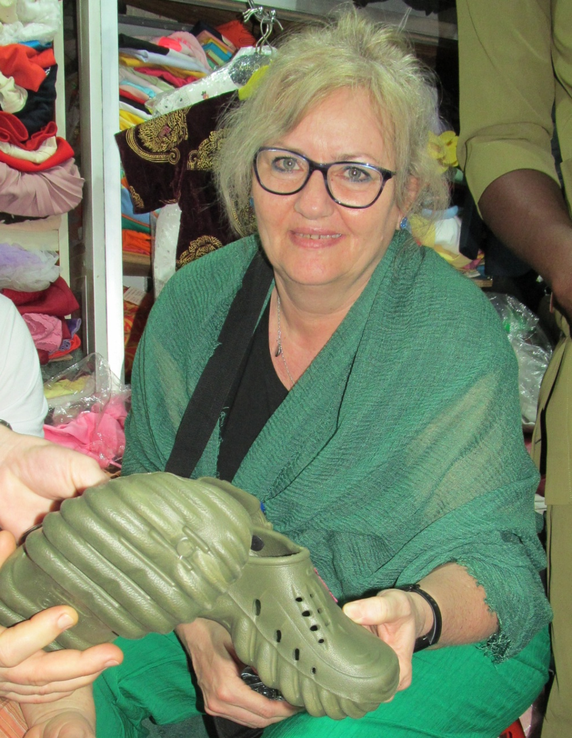
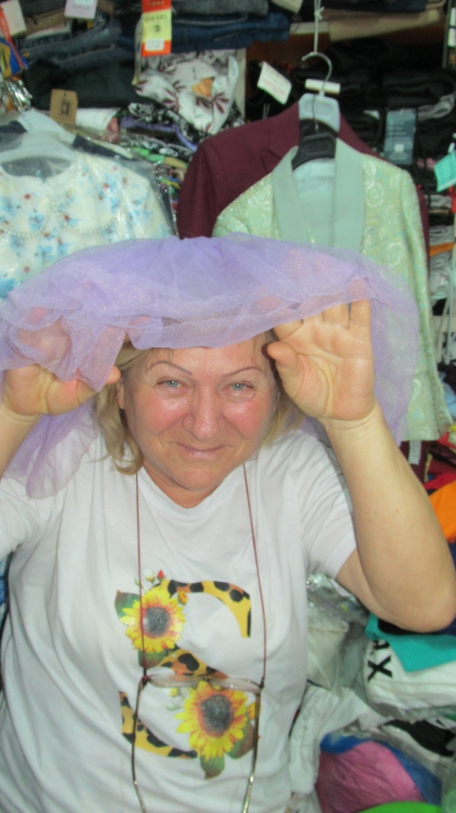
Misszió a csapatunkkal
Notes:
Ruha és papucsvásárlás Abujában, Nigéria fővárosában az árvaházban élő gyermekeknek. Nagy dolog, hogy magánemberek adományaiból össze tudtunk gyűjteni annyit, hogy 500 dollár (200 ezer Ft) értékben tudtunk vásárolni az árvaházban élő gyermekeknek ruhát és papucsot, valamint 500-500 dollárt tudtunk adományozni a két kórháznak, ahol segítettünk. Ott nincs TB, így az adományokból tudták csökkenteni a betegek által fizetett költségeket. Az egyik kórház visszajelezte, hogy segítségünkkel 513 beteg jutott hozzá 50%-kal olcsóbban a kezelésekhez és a gyógyszerekhez.

Slide 8
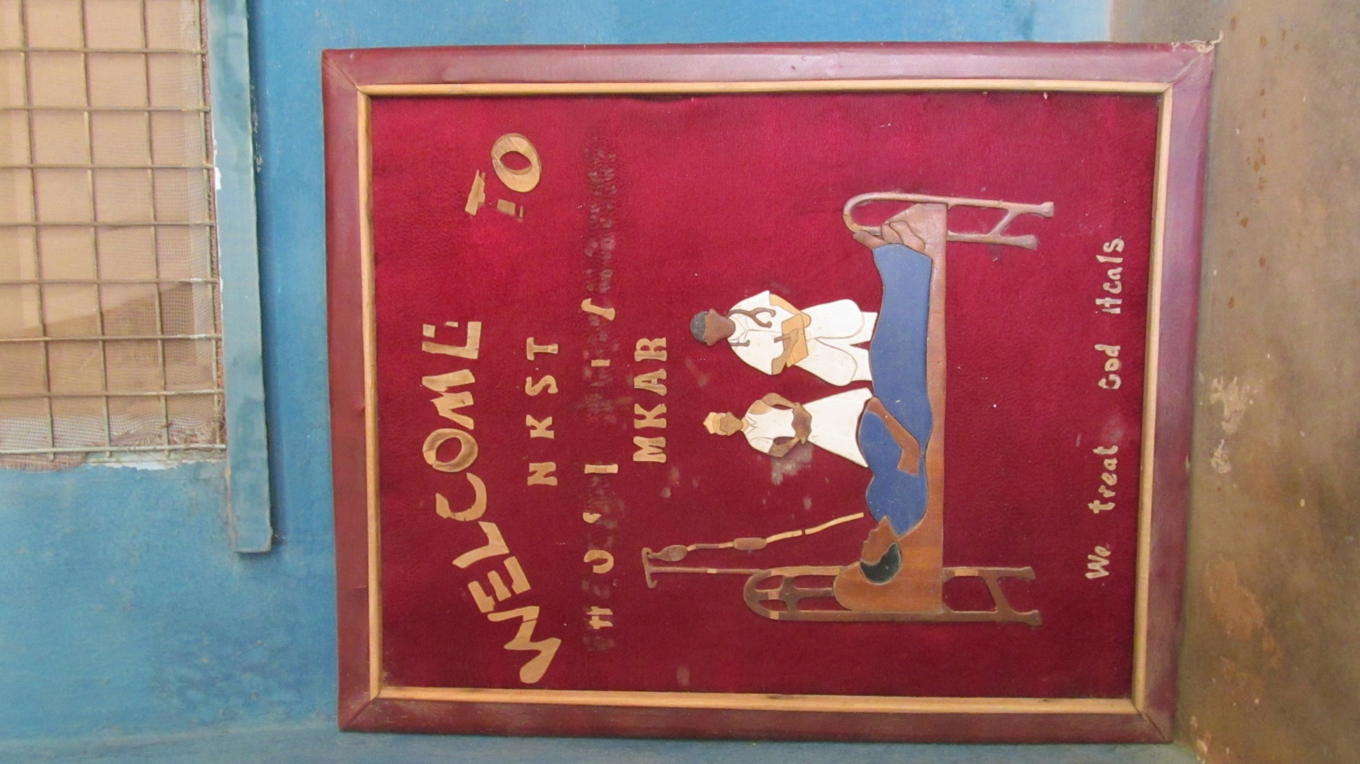
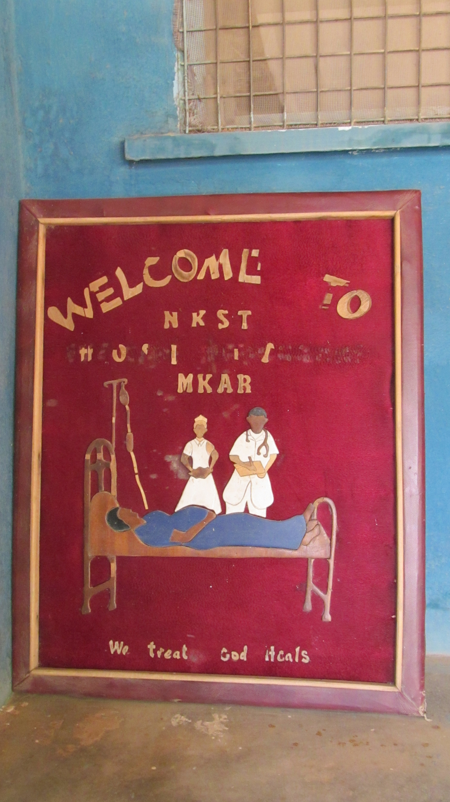
Kórház: „Mi kezelünk, Isten gyógyít”

Slide 9
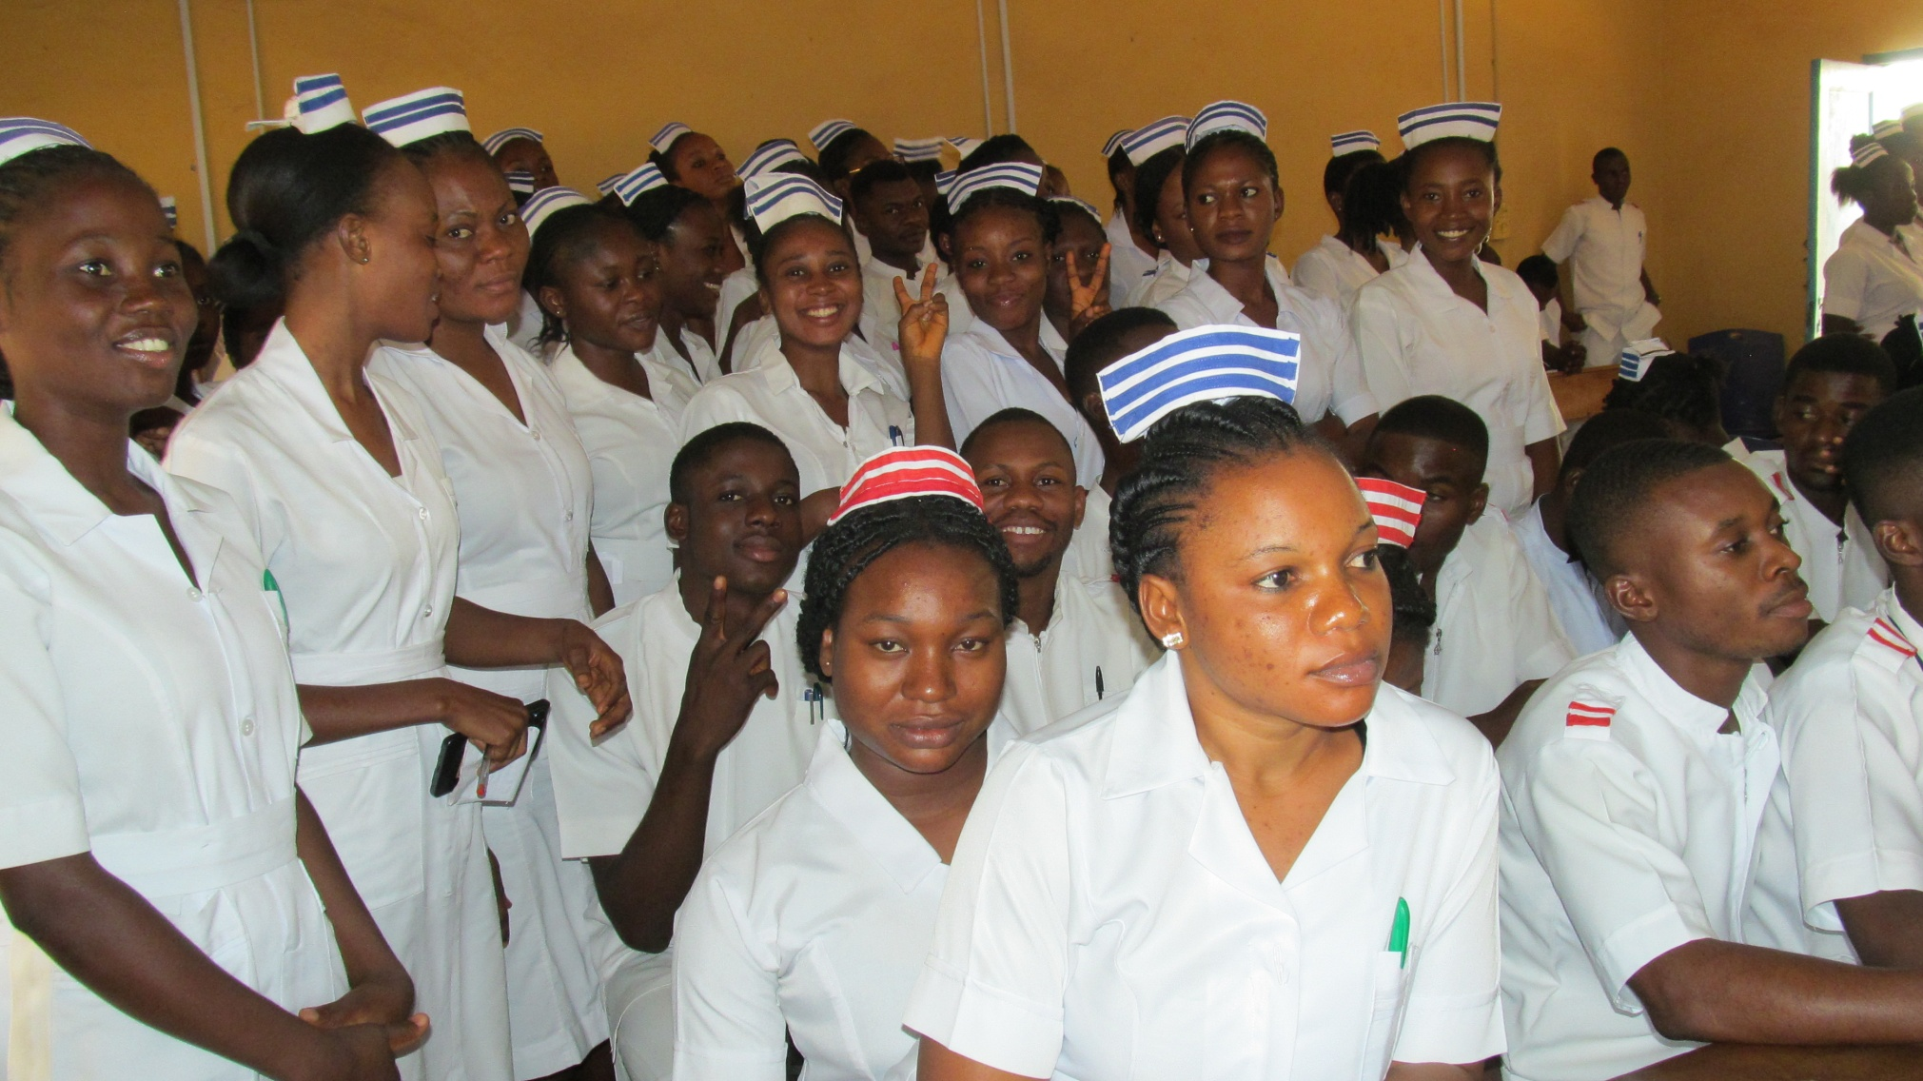
Misszió a csapatunkkal: NKST nővér- és bábaképző iskola

Slide 10
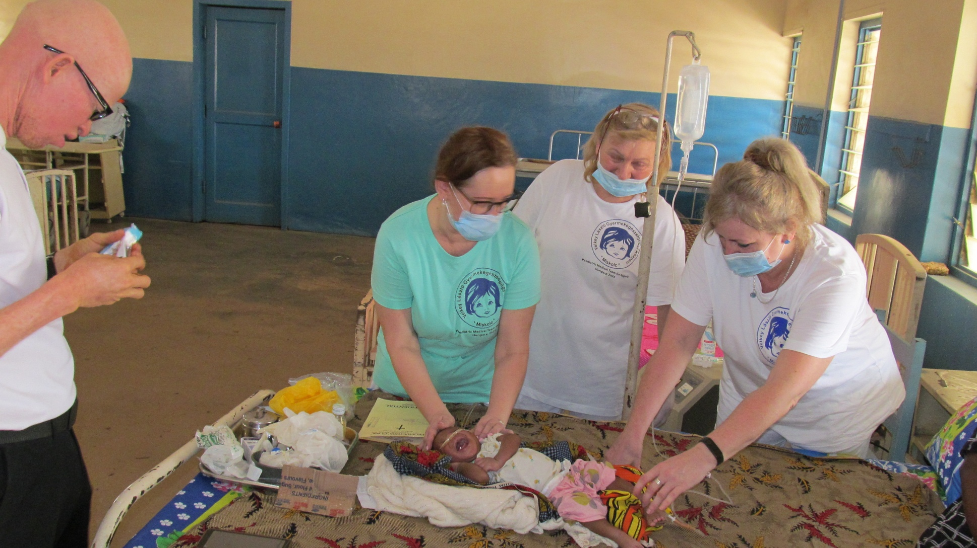
Misszió a csapatunkkal: NKST református kórház 1.
Notes:
Kettős célja volt annak, hogy kivittem a csapatukat. Az első a gyógyításban való segítségnyújtás. A másik pedig, hogy ők maguk megerősödjenek a hitükben és hazatérve kovász lehessenek a kórházunkban a kollégáik között. Dr. Fodor Réka: az önkéntes munka azzal válik szolgálattá, ha Krisztusért végezzük. A három nővérkénk a gyermekosztályon segített.

Slide 11
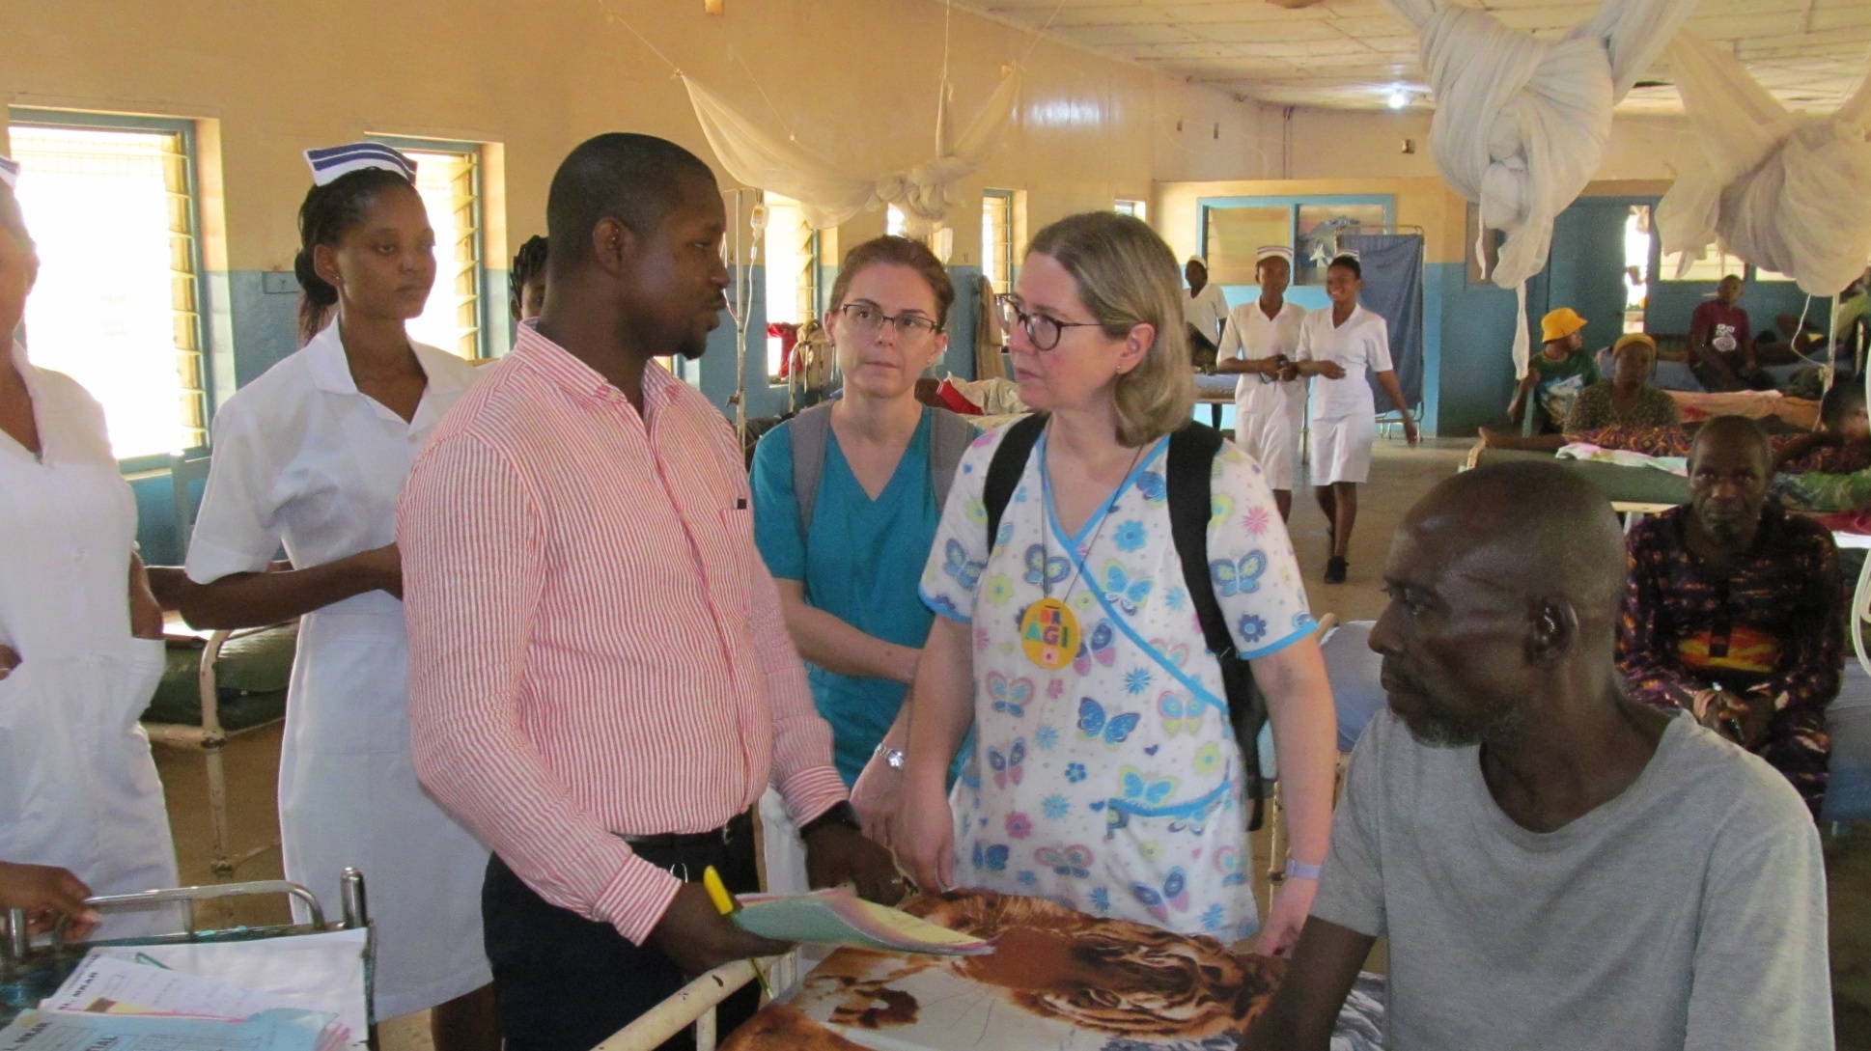
Misszió a csapatunkkal: NKST református kórház 2.
Notes:
A két orvosunk a helyi kórházi orvossal (dr. Robert Soo) reggel vizitelt a férfi, női és a gyermekosztályon. A kórházban van férfi és női részleg, gyermekosztály és szülészet. A szülőszoba fenntartása minden kórházban kötelező. Dél-afrikai holland misszionáriusok alapították az 1940-es években. Később amerikai-kanadai kézbe került. Ekkor virágzott, oktatókórház volt, zsúfolásig betegekkel, akik még külföldről is érkeztek. Volt saját gyógyszertára, ahol gyógyszert is készítettek és asztalos műhelye, ahol bútorokat állítottak elő a kórház számára. Az 1990-es években a helyi református egyház kezébe került, azóta hanyatlik az állapota. Folynak a tárgyalások arról, hogy újra oktatókórház legyen és hogy visszakerüljön amerikai kézbe. Van kórházlelkész.

Slide 12
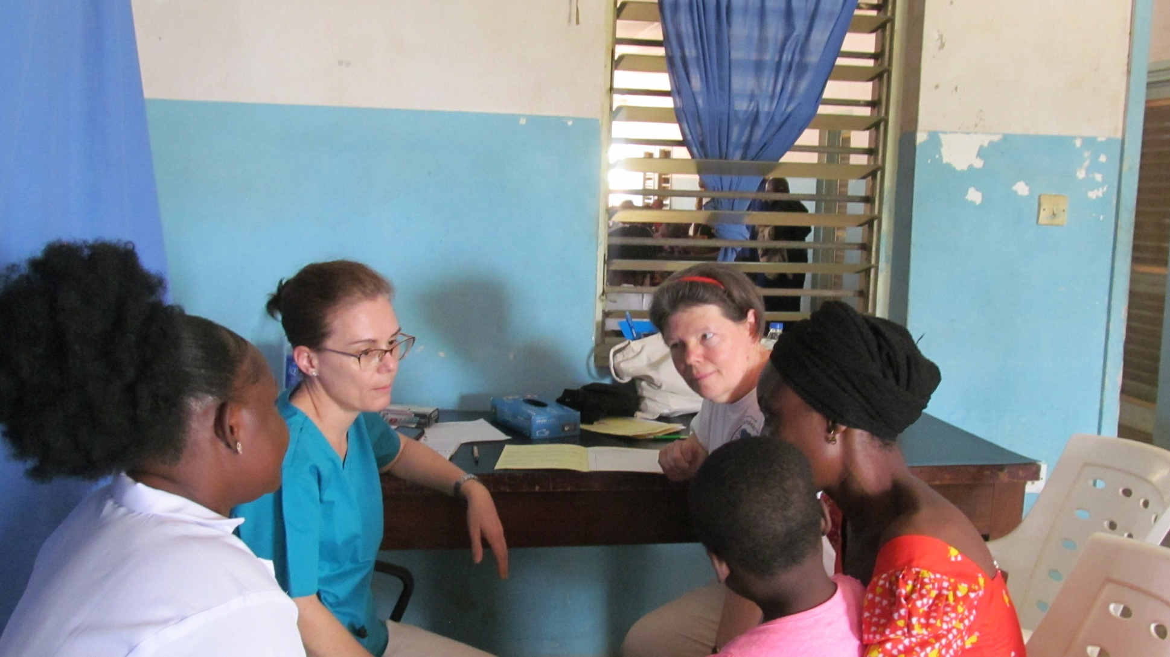
Misszió a csapatunkkal: NKST református kórház 3.
Notes:
A vizit után a járóbeteg ellátásban vettek részt: gyermekeket, felnőtteket vizsgáltak, akit kellett, bent tartottak a kórházban. Egy helyi nővérke fordított TIV nyelvről szükség esetén, én pedig az angol megértésében segítettem doktornőnek, valamint az angol nyelvű adminisztrációban. A váróterem tele volt betegekkel, érkezésünk hallatán. Nagy volt az alapzaj, ami nehezítette a fordítást, a figyelmet az aktuális betegre.

Slide 13
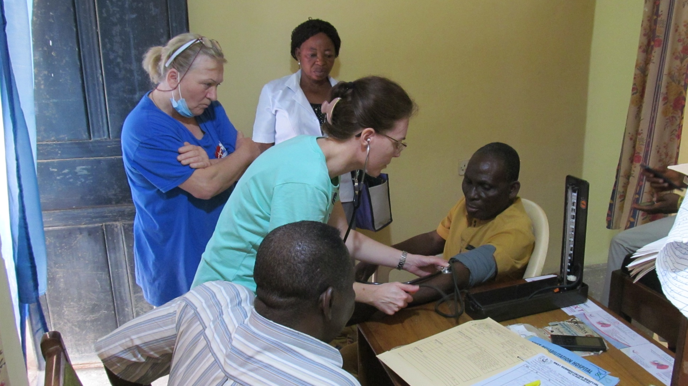
Misszió a csapatunkkal: NKST református rehabilitációs kórház
Notes:
A rehabilitációs kórház egy másik, jobban felszerelt, nagyobb kórház (kb. 100 ágy). Itt működik mentálhigiénés segítségnyújtás és dongalábas klinika is a gyerekeknek. Kórházlelkész van itt is. Itt csak 2 napot töltöttünk, főleg megfigyeltünk a helyi orvos mellett, de adminisztrációval vagy vérnyomásméréssel bekapcsolódtunk a munkába is.

Slide 14
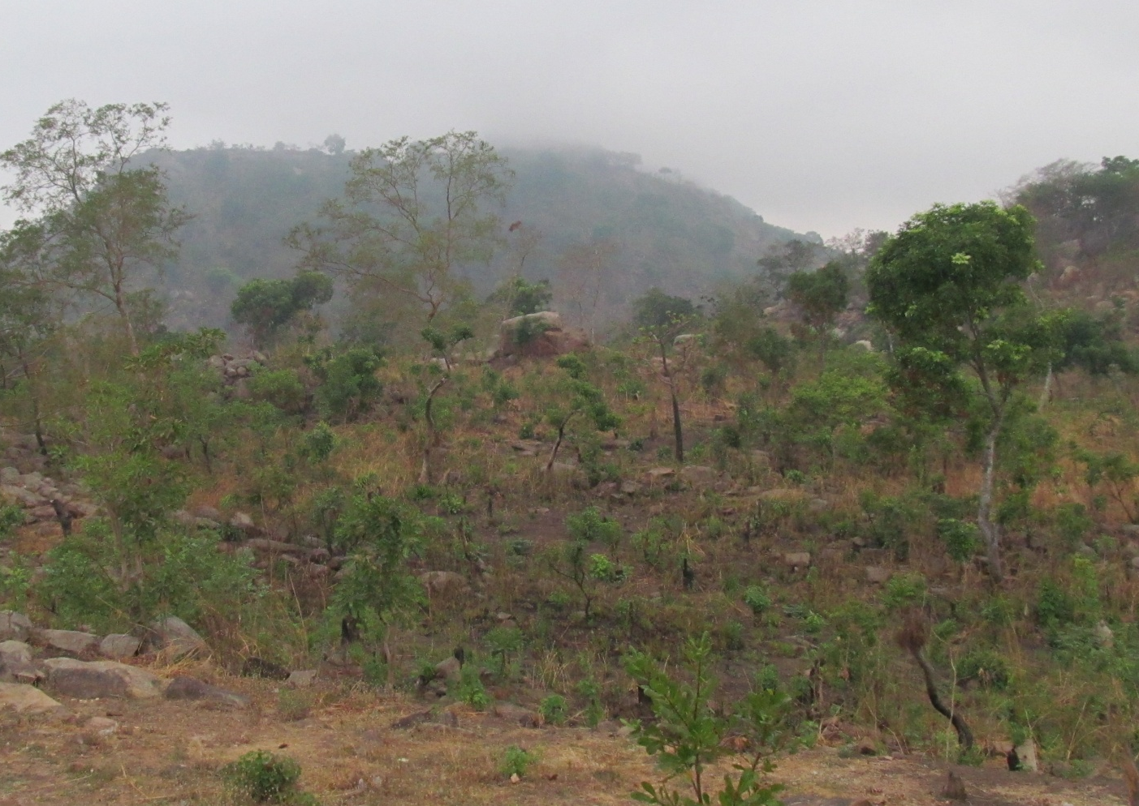
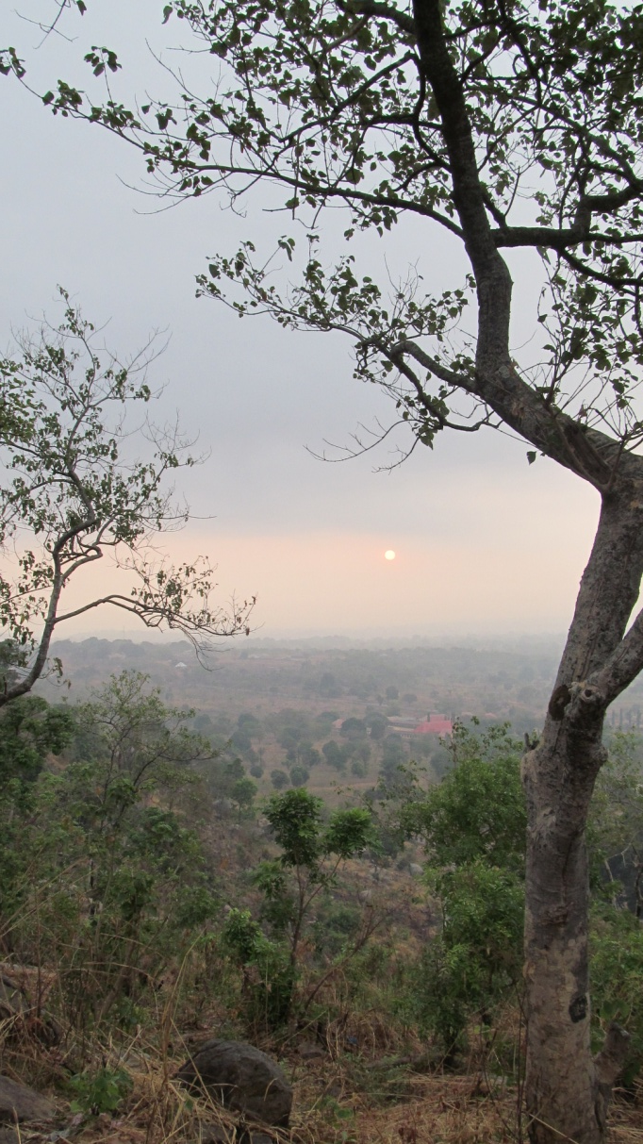
Misszió a csapatunkért: reggeli ima a hegyen
Notes:
Az út másik célja, a résztvevők istenkapcsolatának erősítése volt. Minden reggel rövid áhítattal kezdtünk, amit többnyire én tartottam, bár az egyik doktornő és az egyik nővérke is vállaltak összesen 4 reggelt. Az egyik reggelen, munka előtt hegyet másztunk. A hegytetőn tartottuk meg a reggeli áhítatot, innen csodáltuk meg a napfelkeltét és a szomszédos hegyet.

Slide 15
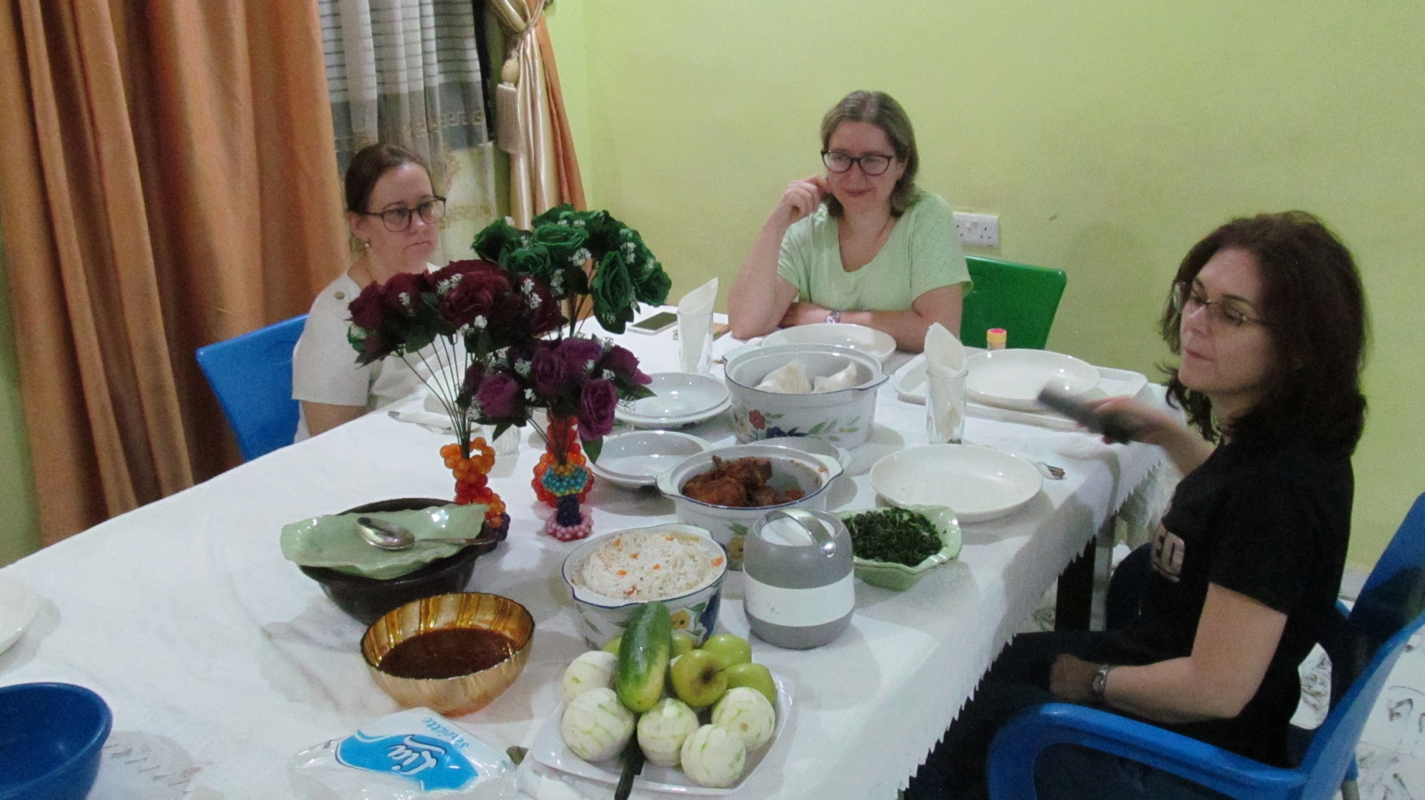
Misszió a csapatunkért: esti ima
Notes:
Szálloda: este az asztal körül. Az étkezéseket is mindig imával kezdtük és fejeztük be. Este pedig visszanéztünk közösen a reggeli igére, hogy hogyan vált valóra az aznapi munkánkban és csoportbeszélgetéssel zártuk a napot.

Slide 16
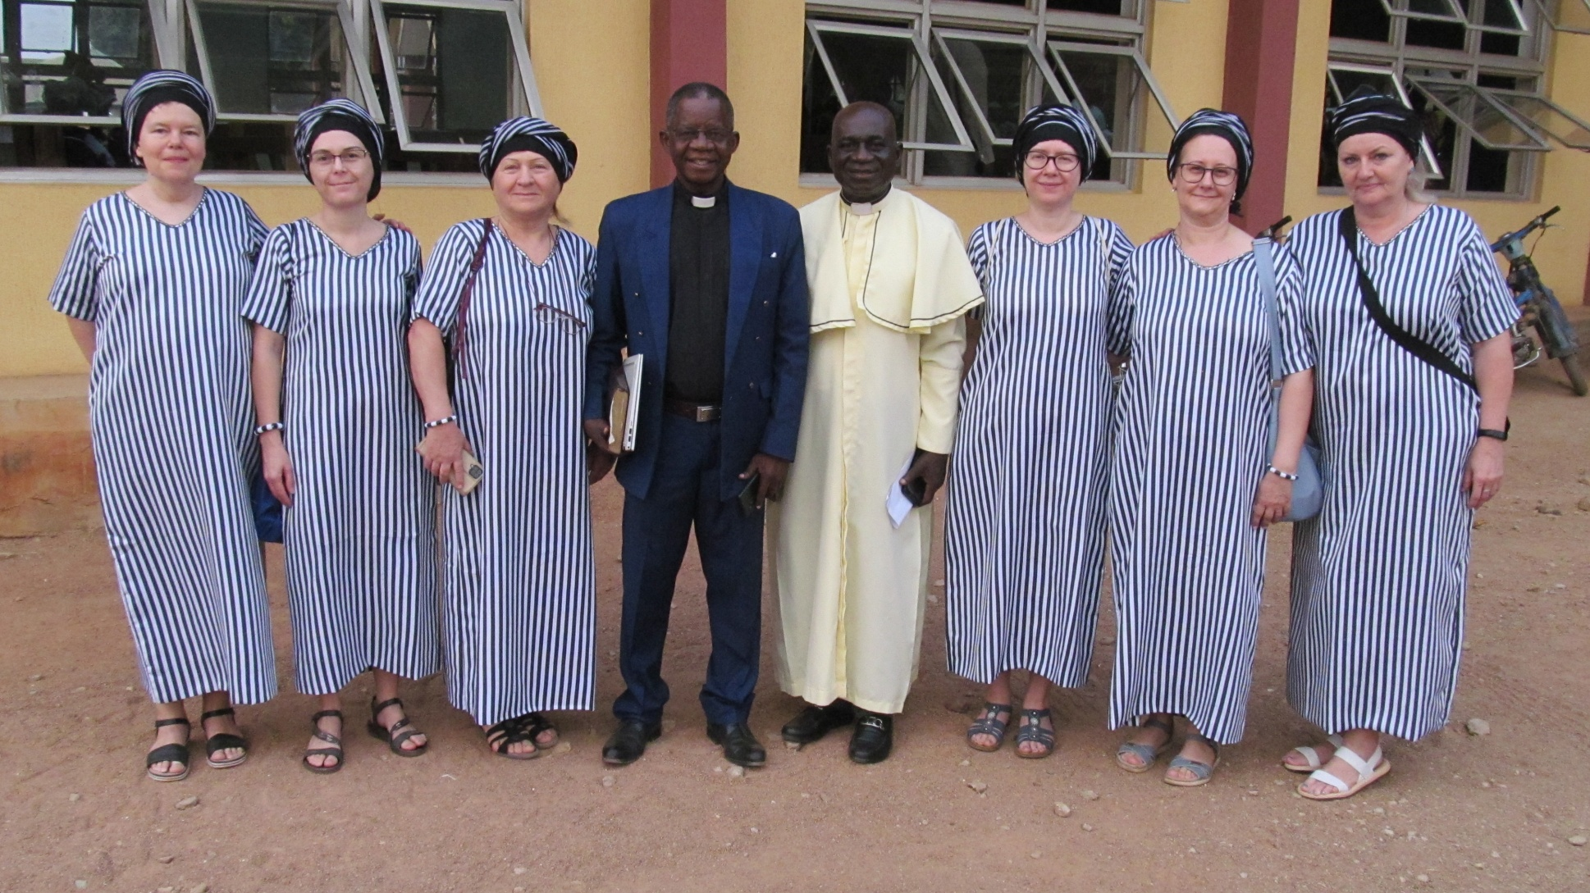
Misszió a csapatunkért: gyülekezetben
Notes:
Vasárnap részt vettünk az angol nyelvű istentiszteleten, ami reggel 7-kor kezdődött. Ez is lehetőséget adott a hitbeli megújulásra. Van egy TIV ének, amit már itthon megtanultunk, s ezt elénekeltük az istentiszteleten. Nagy élmény volt, hogy velünk énekeltek! Fekete-fehér TIV népviselet: a fekete-fehér emberek egységét szimbolizálja.

Slide 17
Misszió a csapatunkért: ének a gyülekezetben 1. (angol)
There is no one like Jesus to me(2x)
No matter how sinful I may be
I am going to my LORD to render my soul
No one like Jesus to me.
Haleluya!

Slide 18
Misszió a csapatunkért: ének a gyülekezetben 2. (TIV nyelv)
Oryiman er Yesu ngu ga (2x)
A yiman sha isholibo yam
Me za hen Terem
A sor uma wam
Oryiman er Yesu ngu ga.
Haleluya!

Slide 19
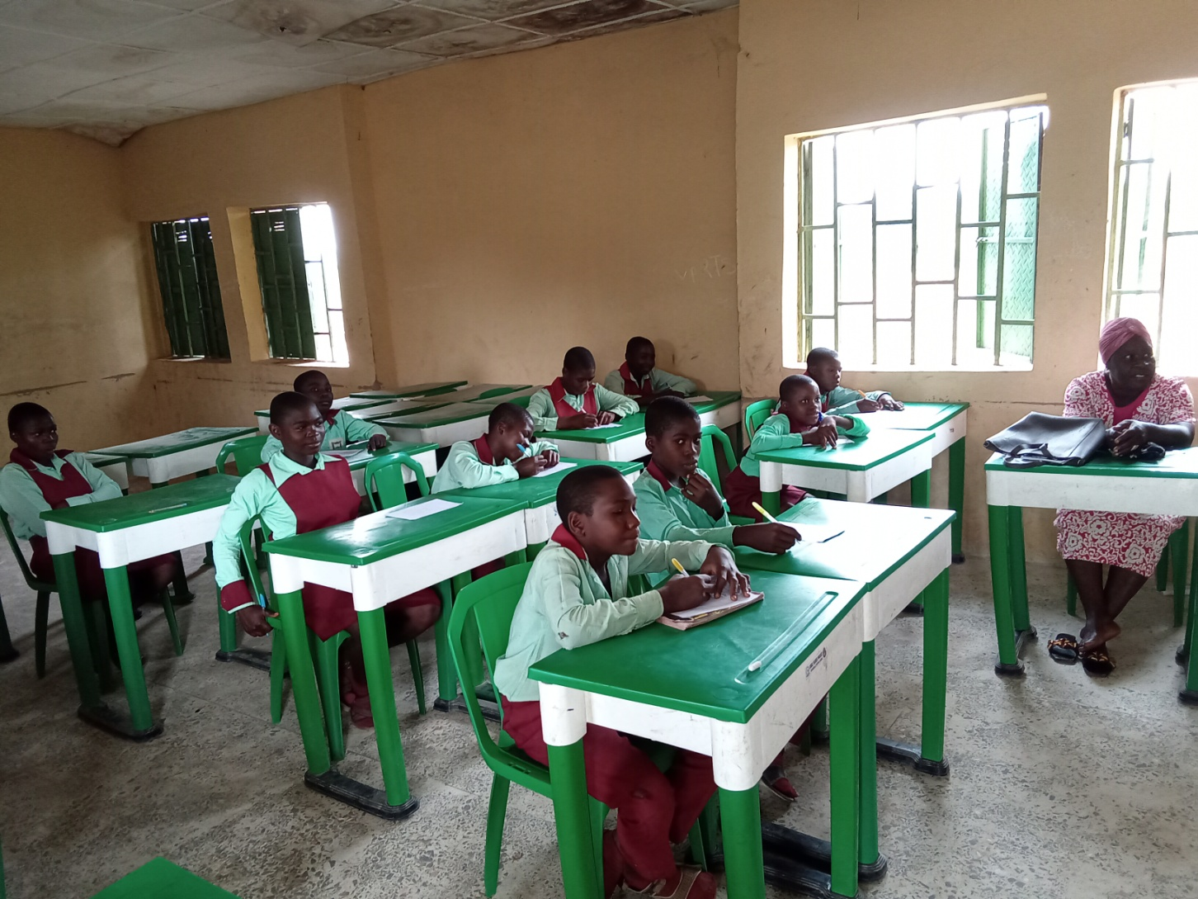
Krisztus szolgálata: iskola 1.

Slide 20
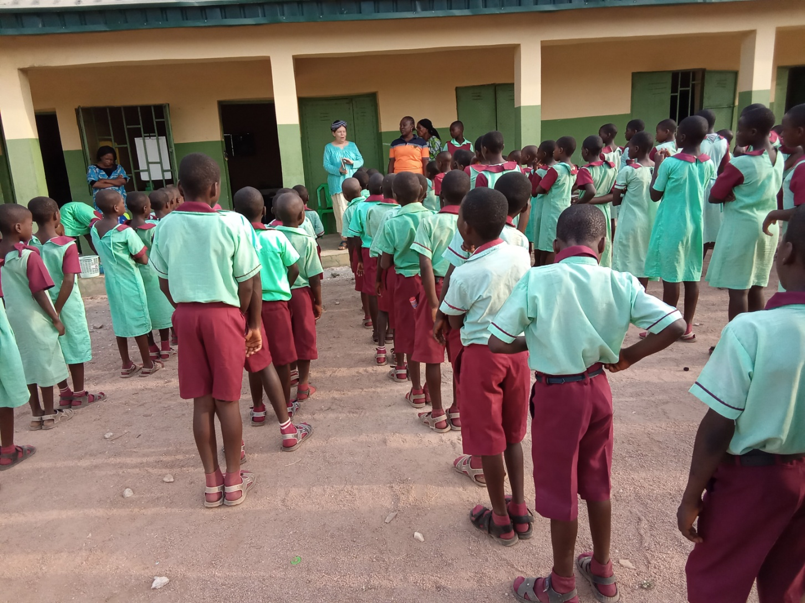
Krisztus szolgálata: iskola 2.

Slide 21
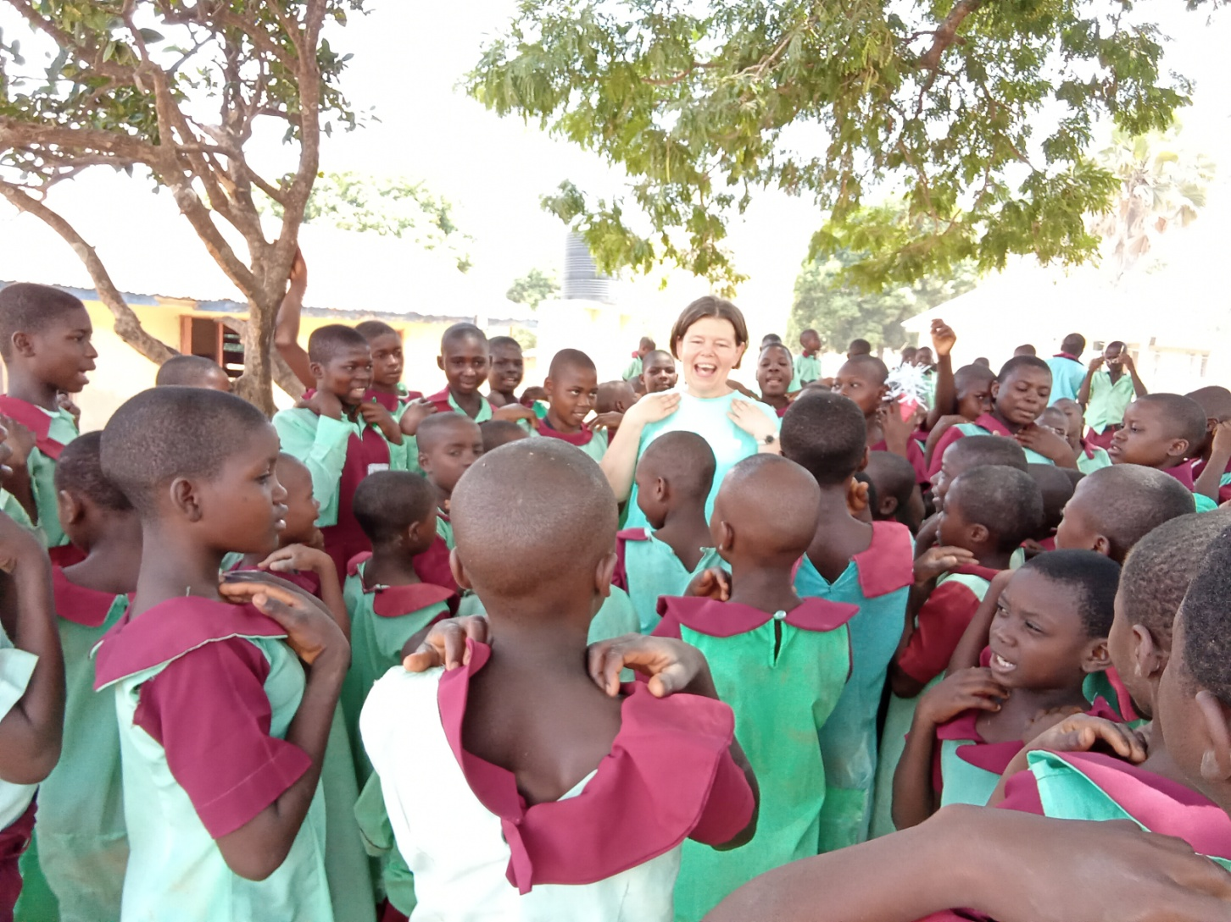
Krisztus szolgálata: iskola 3.

Slide 22
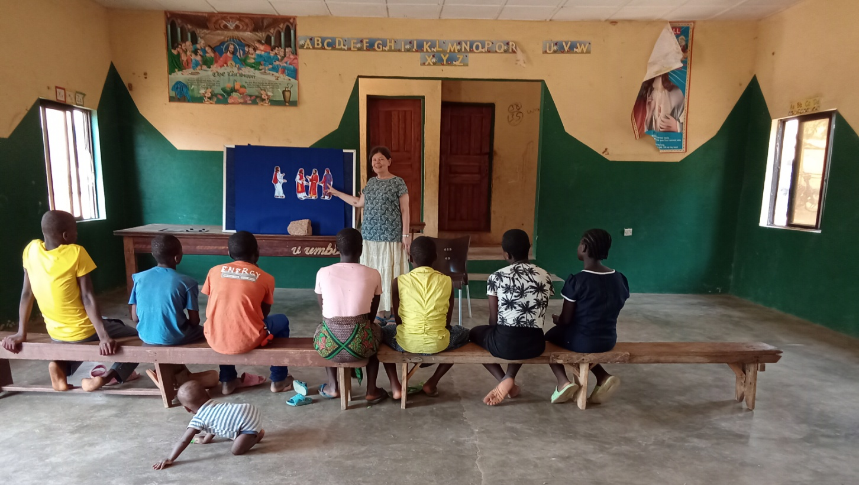
Krisztus szolgálata: árvaház, bibliai foglalkozás 1.
Notes:
Bibliai történet és kézművesség 4 korcsoportnak.

Slide 23
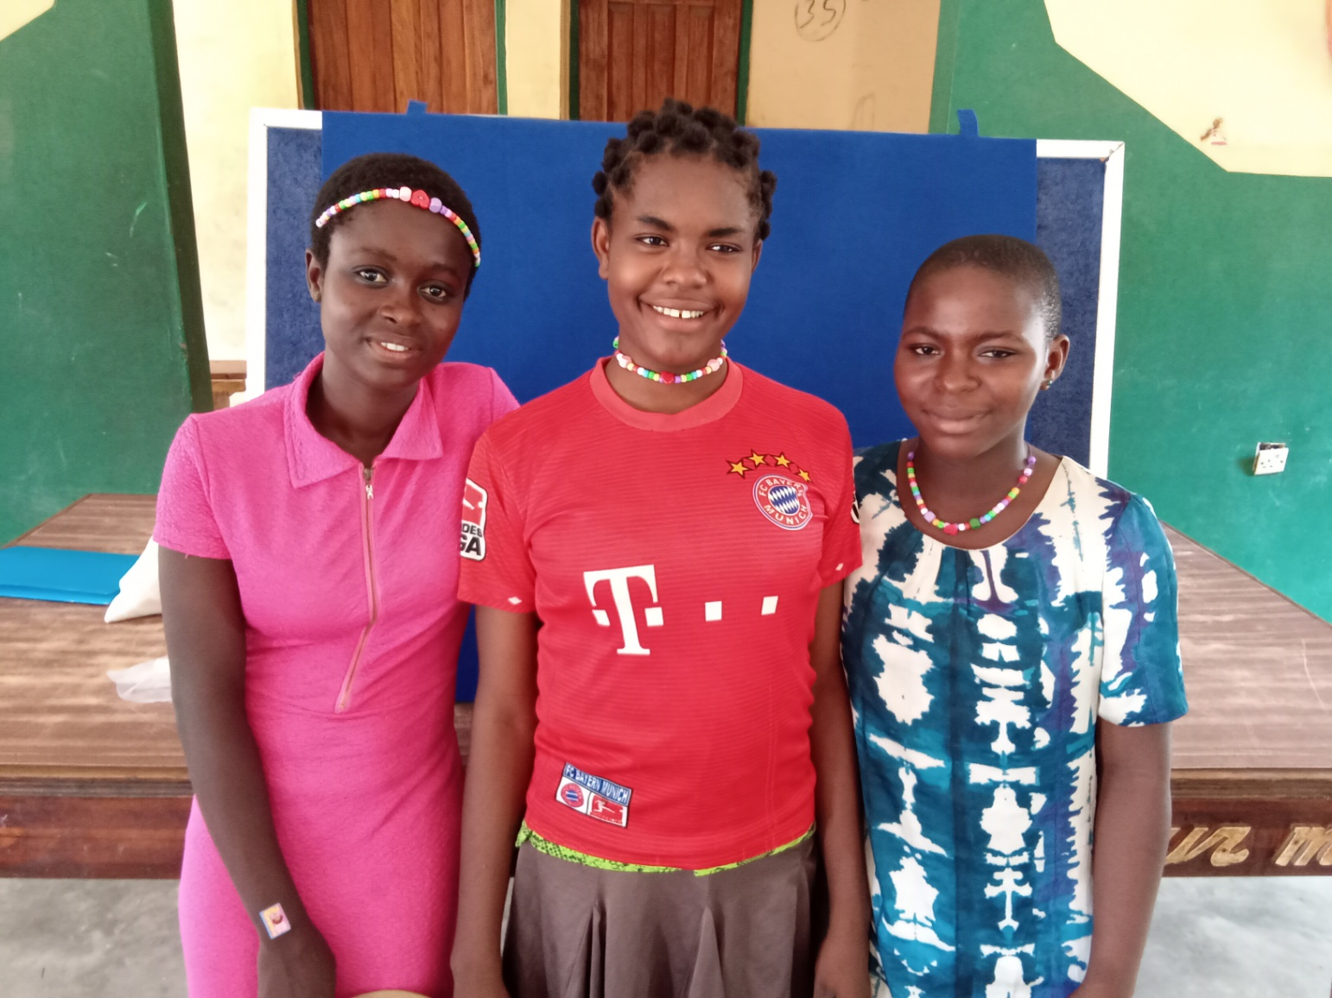
Krisztus szolgálata: árvaház, bibliai foglalkozás 2.
Notes:
Kézművesség.

Slide 24
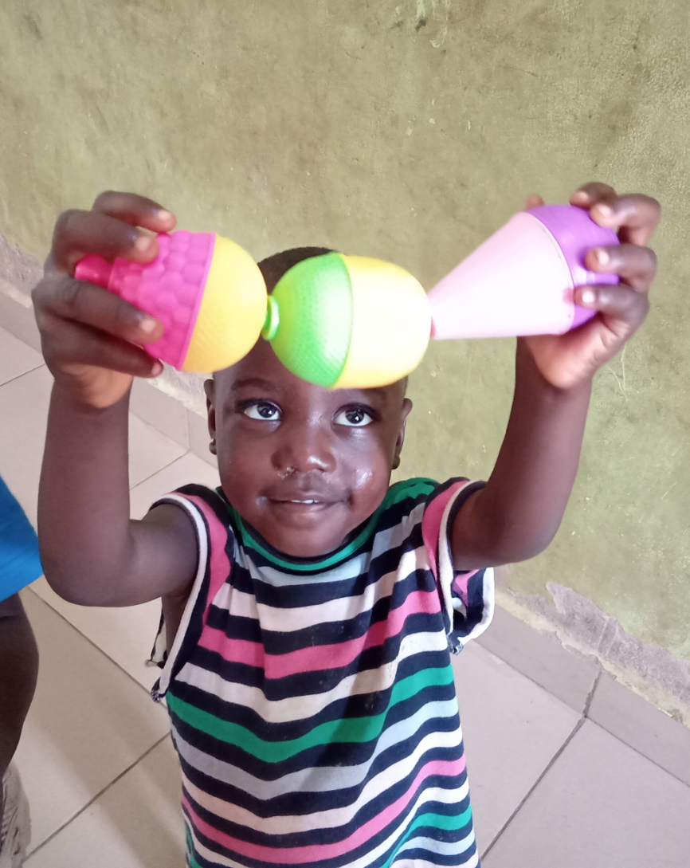
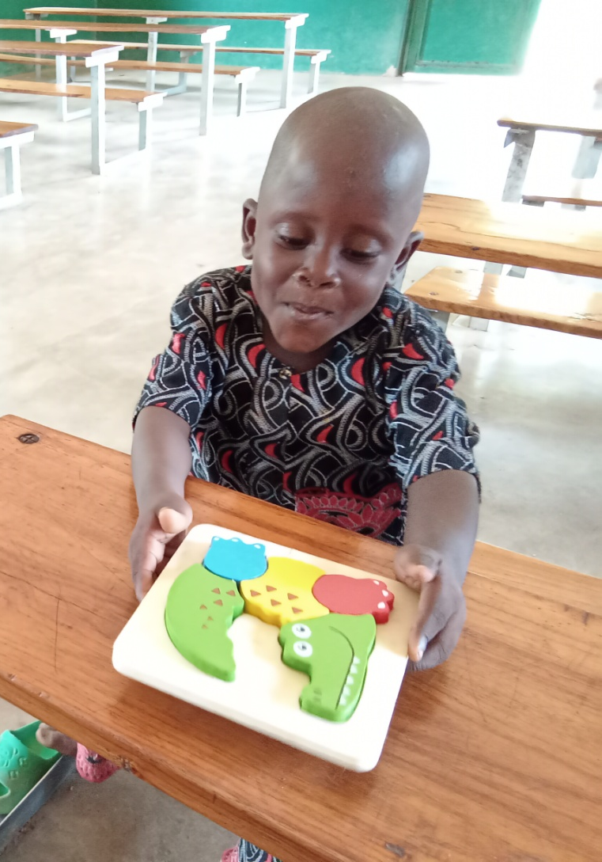
Krisztus szolgálata: árvaház, játék 1.
Notes:
A legkisebbekkel játszani tanultunk.

Slide 25
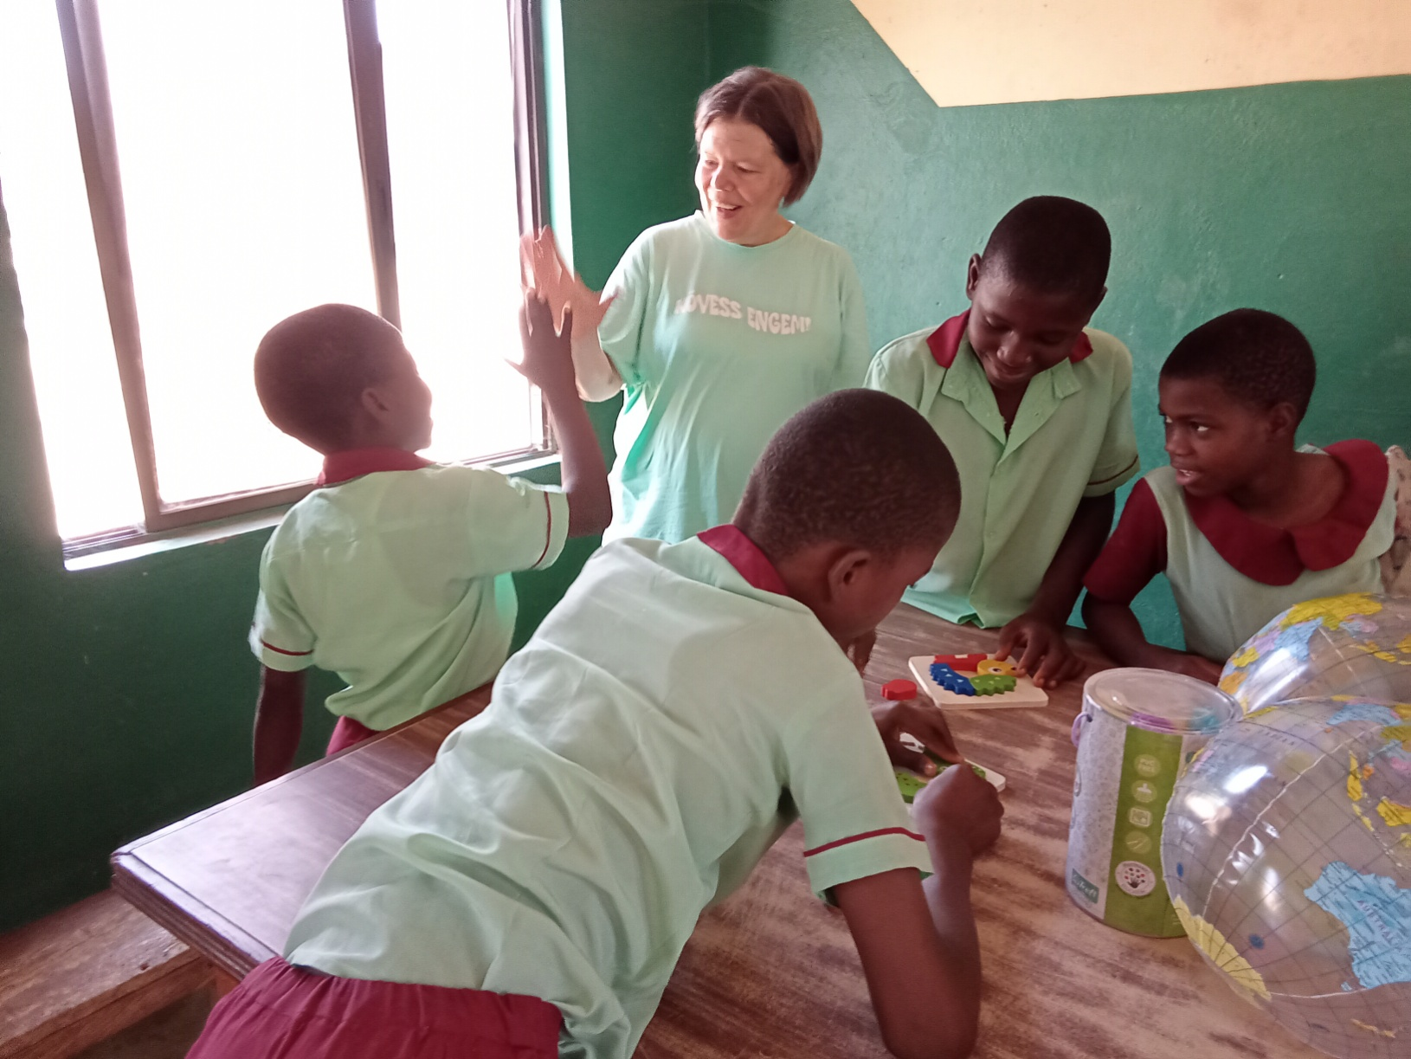
Krisztus szolgálata: árvaház, játék 2.

Slide 26
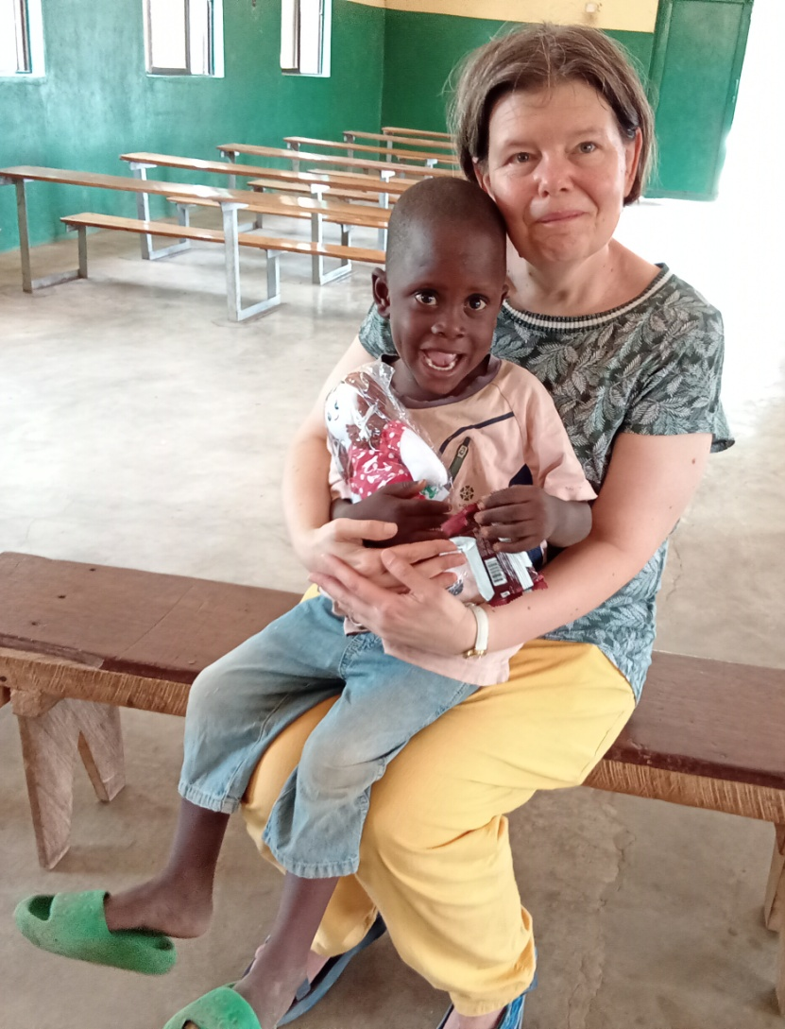
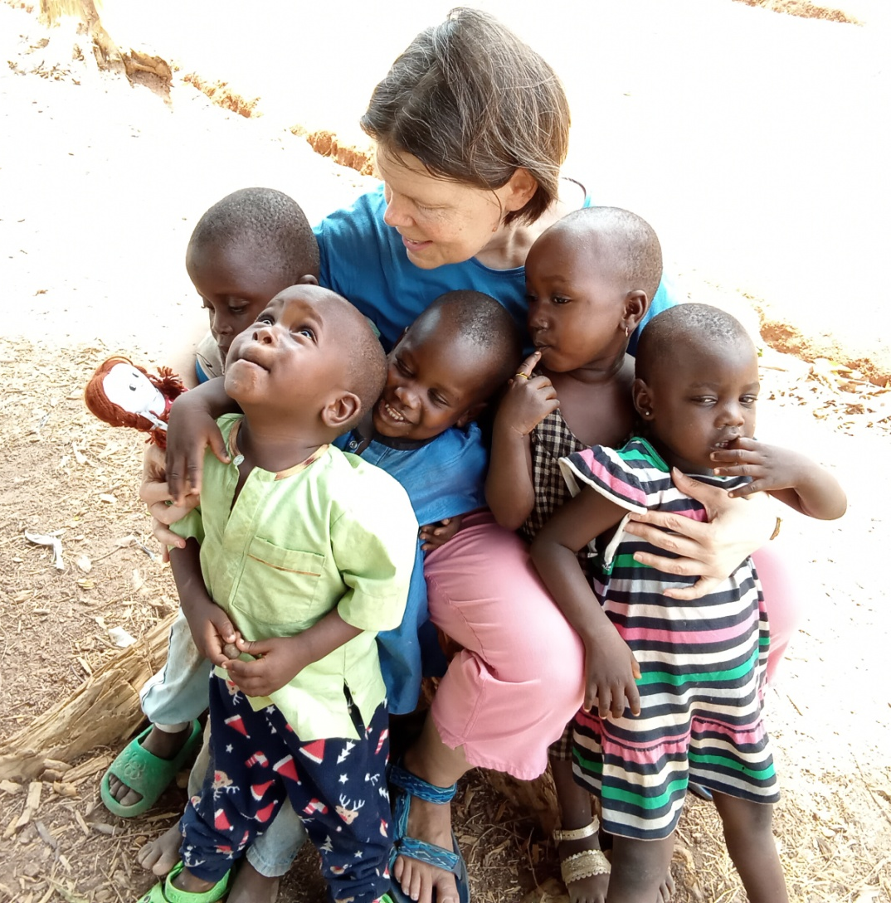
Krisztus szolgálata: árvaház, szeretetkapcsolat 1.
Notes:
Szeretetkapcsolat.

Slide 27
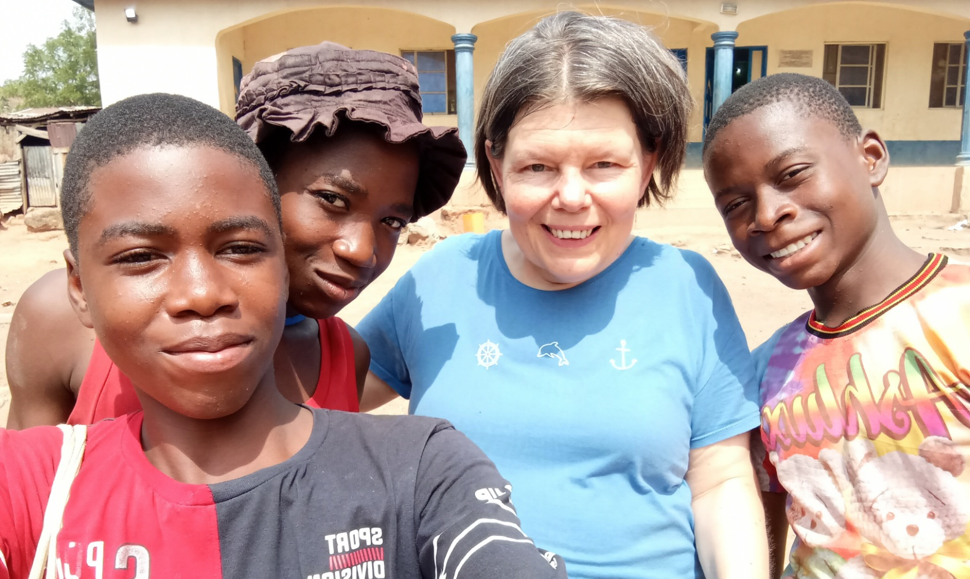
Krisztus szolgálata: árvaház, szeretetkapcsolat 2.

Slide 28
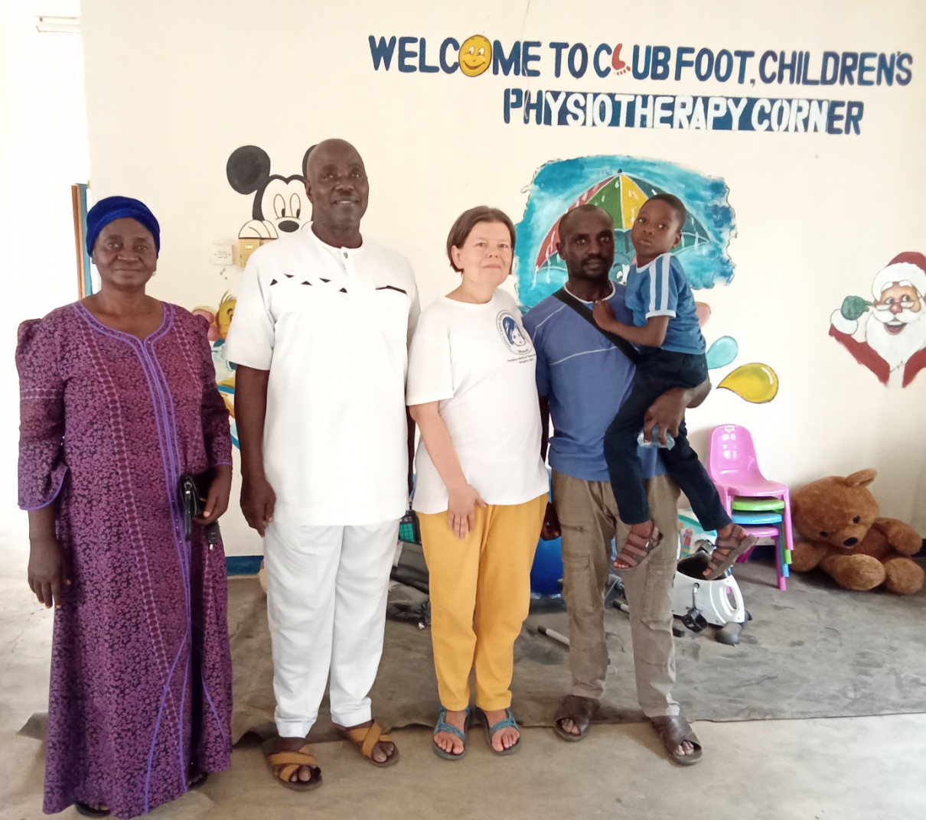
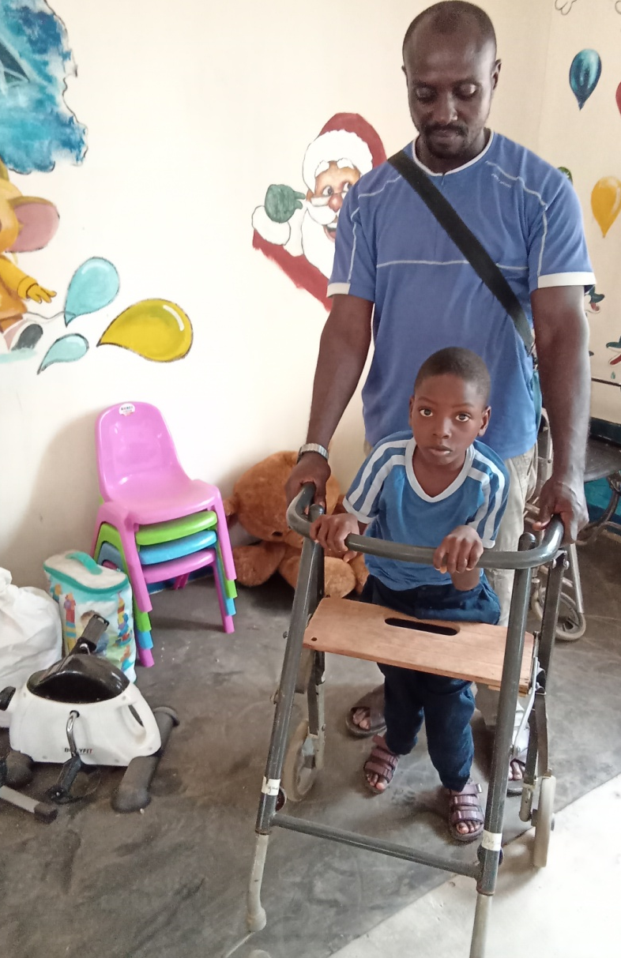
Krisztus szolgálata: kórház, adományozás 1.

Slide 29
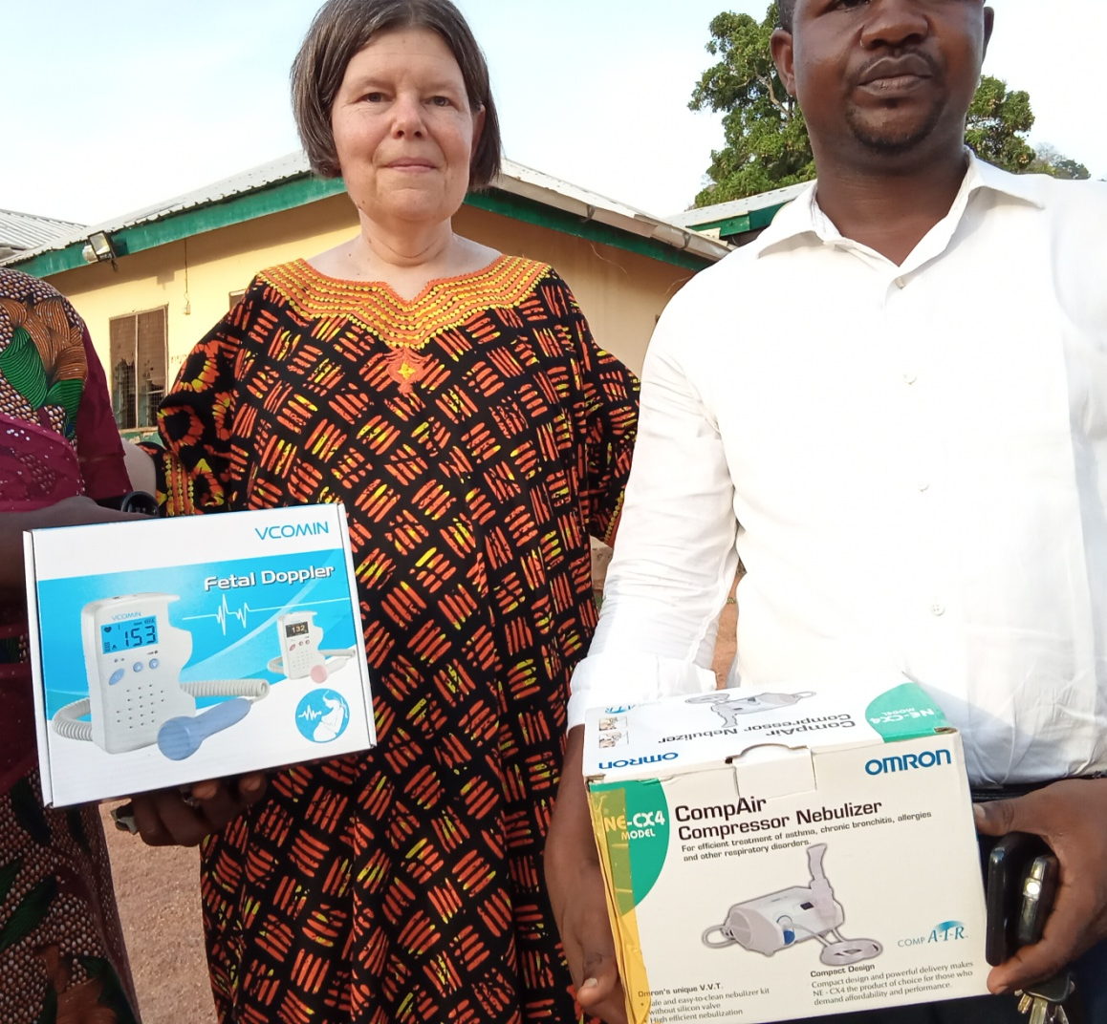
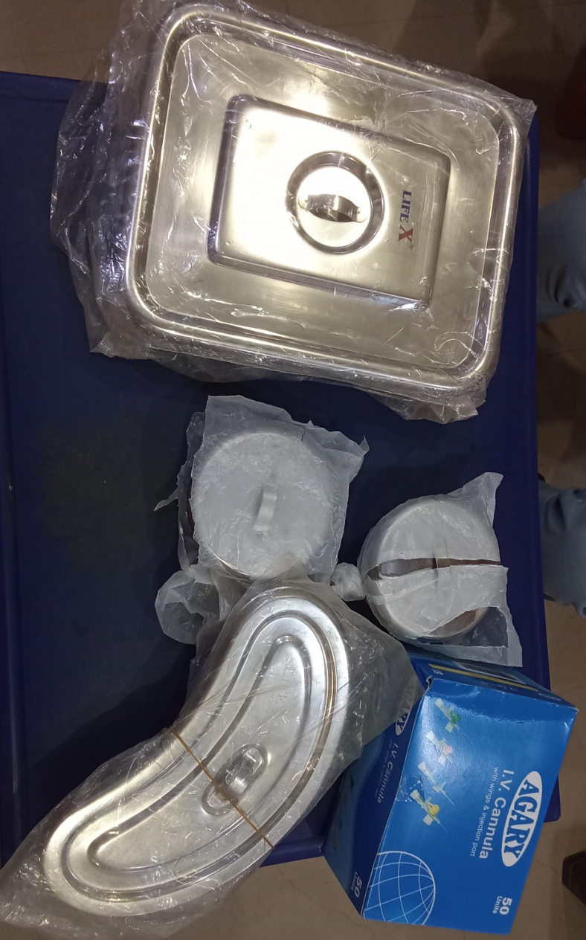
Krisztus szolgálata: kórház, adományozás 2.

Slide 30
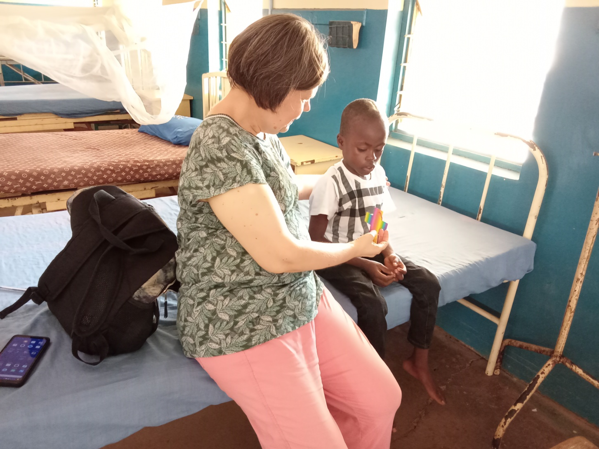
Krisztus szolgálata: kórház, beteglátogatás 1.

Slide 31
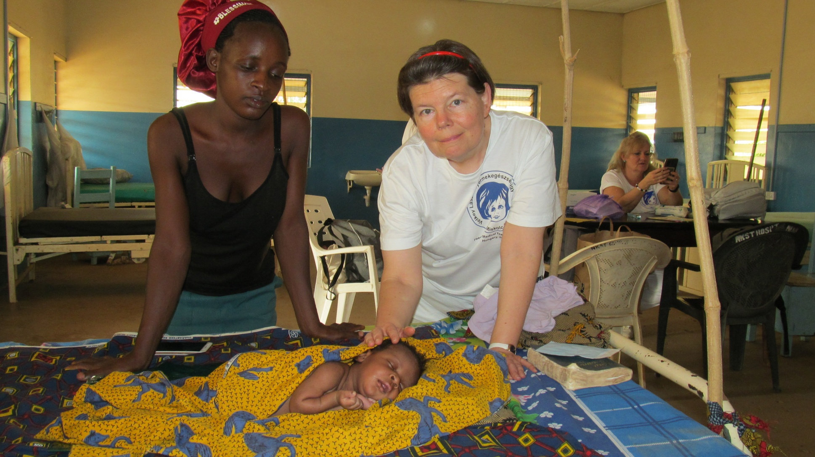
Krisztus szolgálata: kórház, beteglátogatás 2.

Slide 32
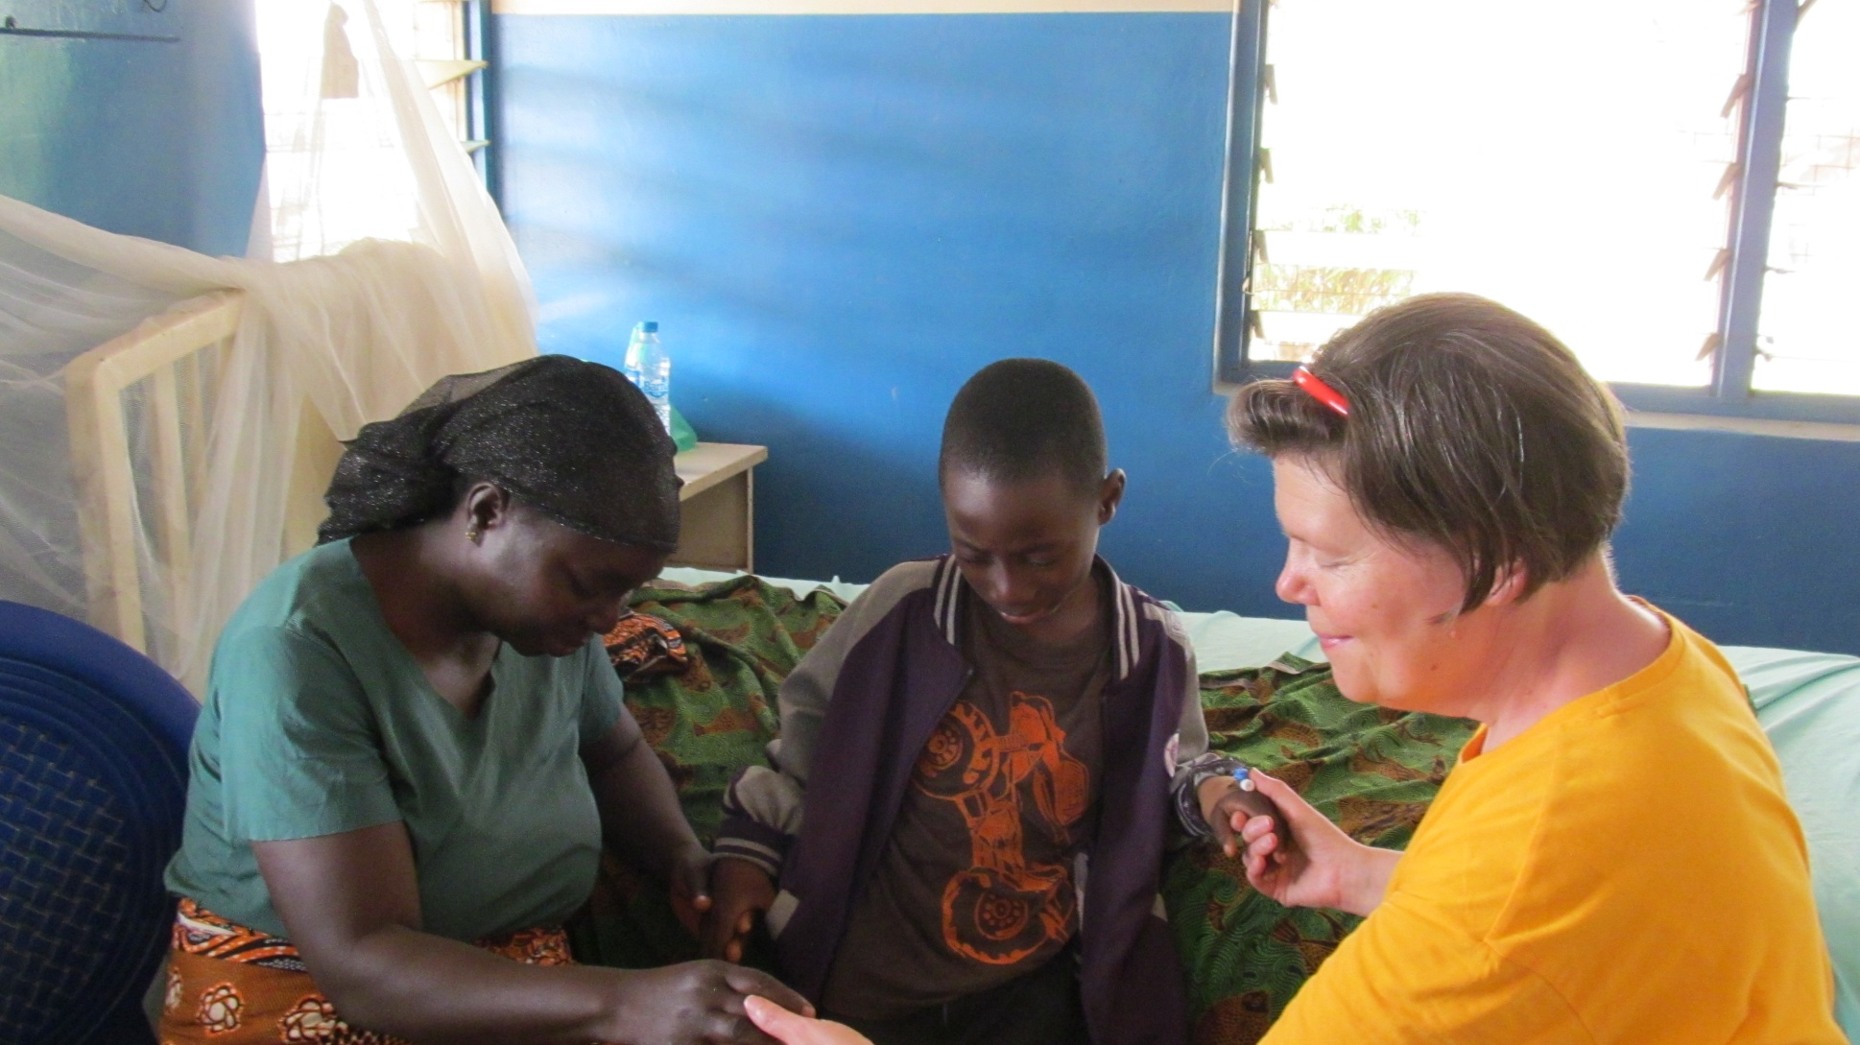
Krisztus szolgálata: kórház, beteglátogatás 3.

Slide 33
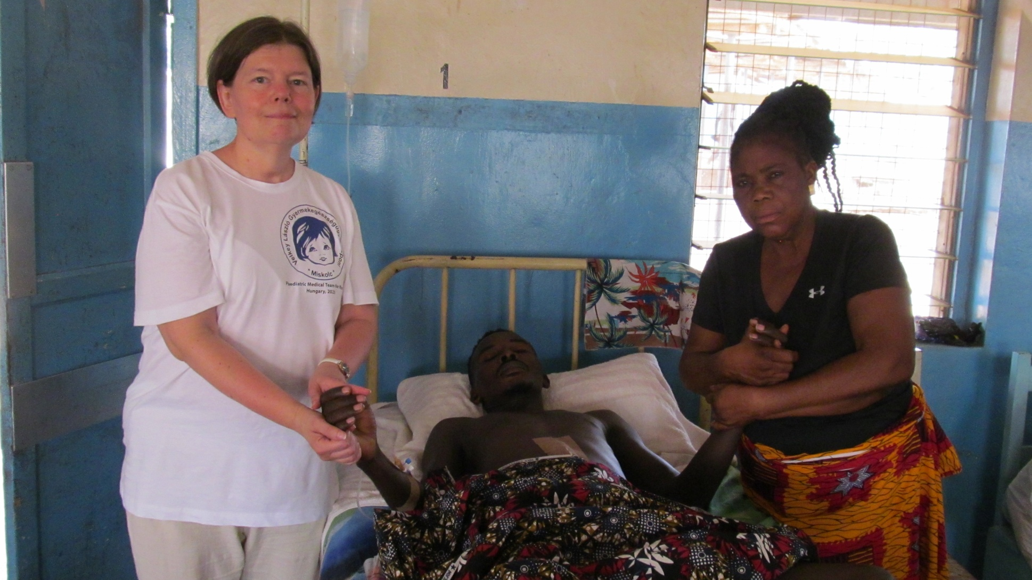
Krisztus szolgálata: kórház, beteglátogatás 4.

Slide 34
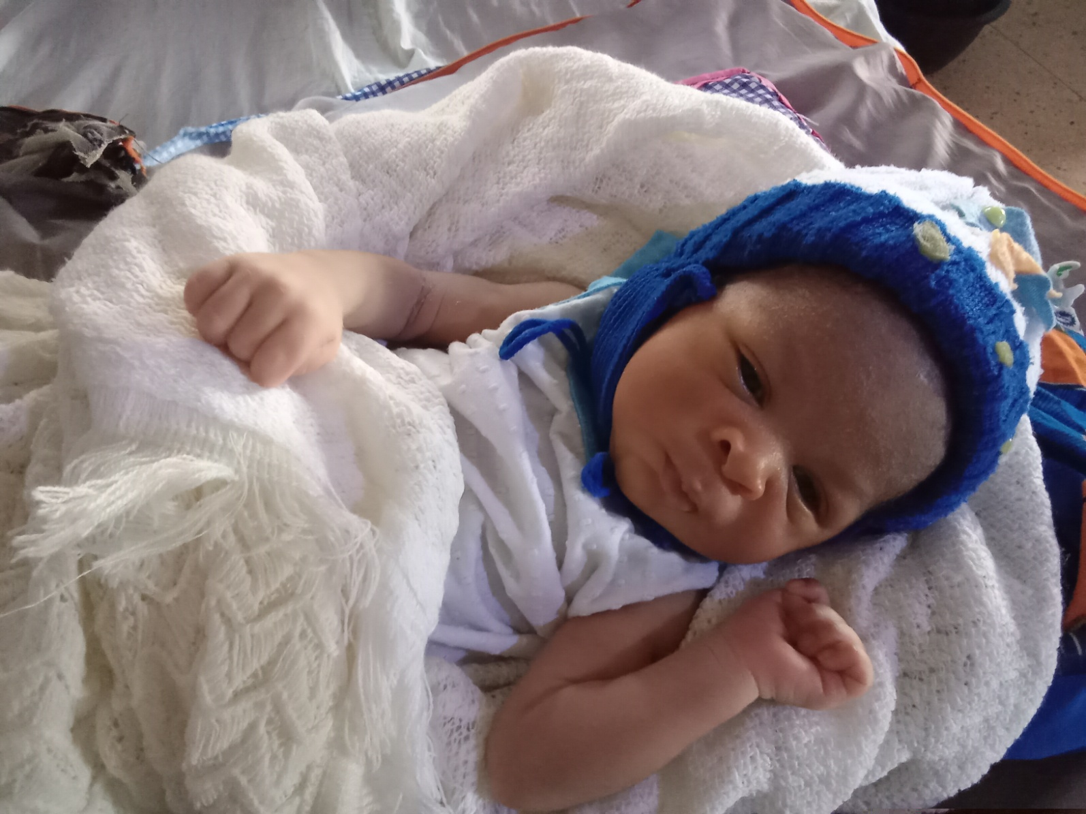
Krisztus szolgálata: kórház, beteglátogatás 5.

Slide 35
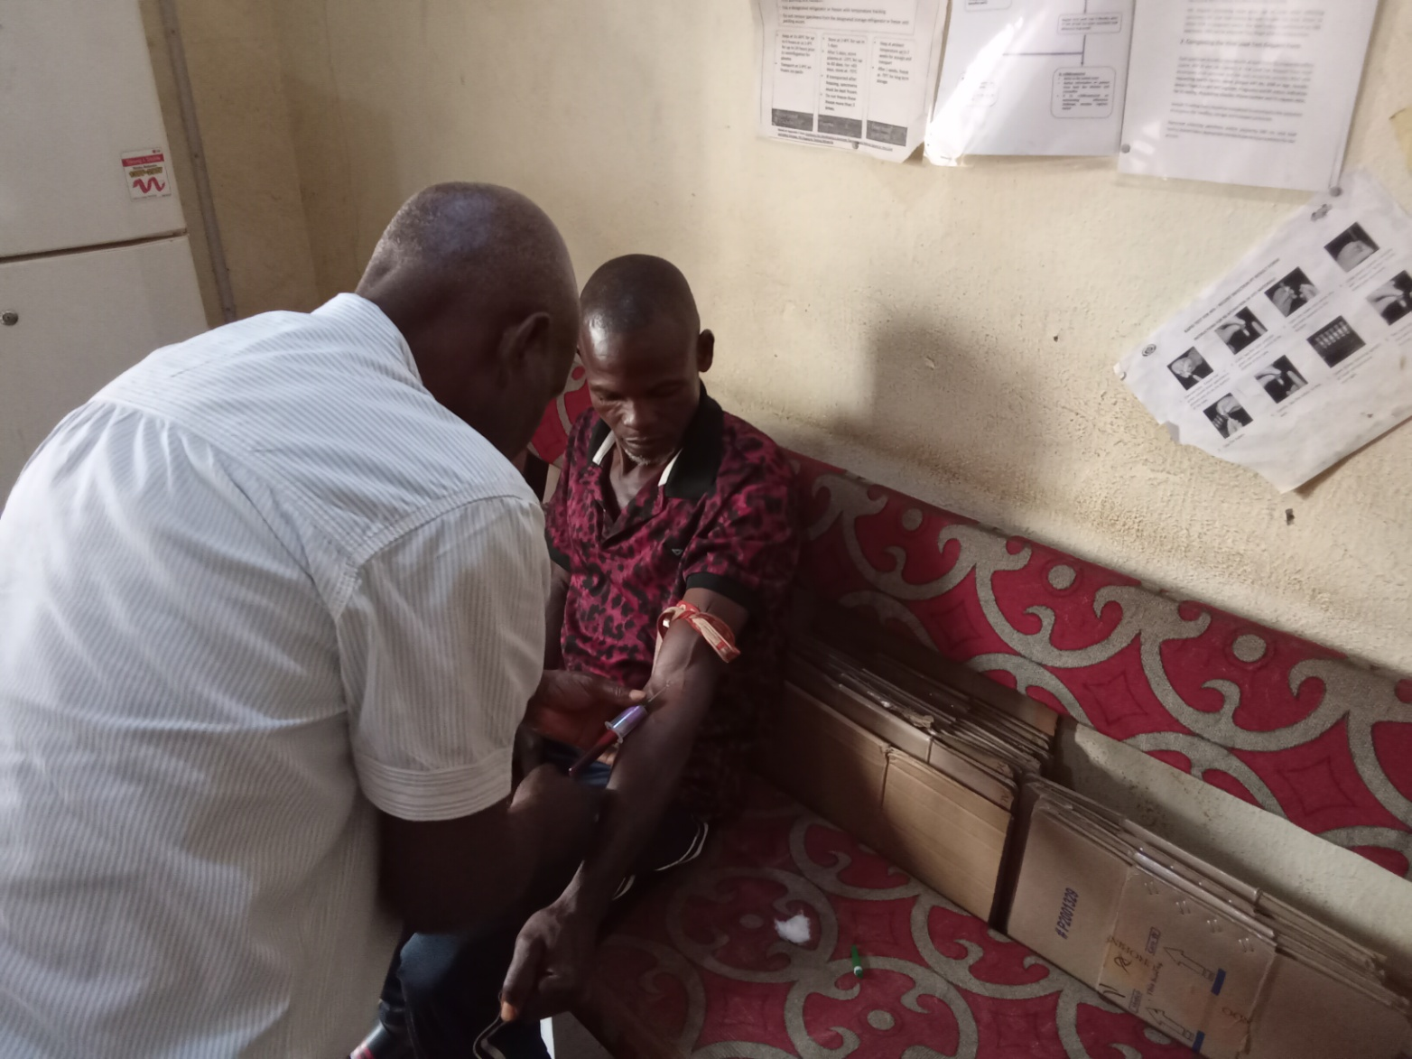
Krisztus szolgálata: kórház, HIV klinika

Slide 36
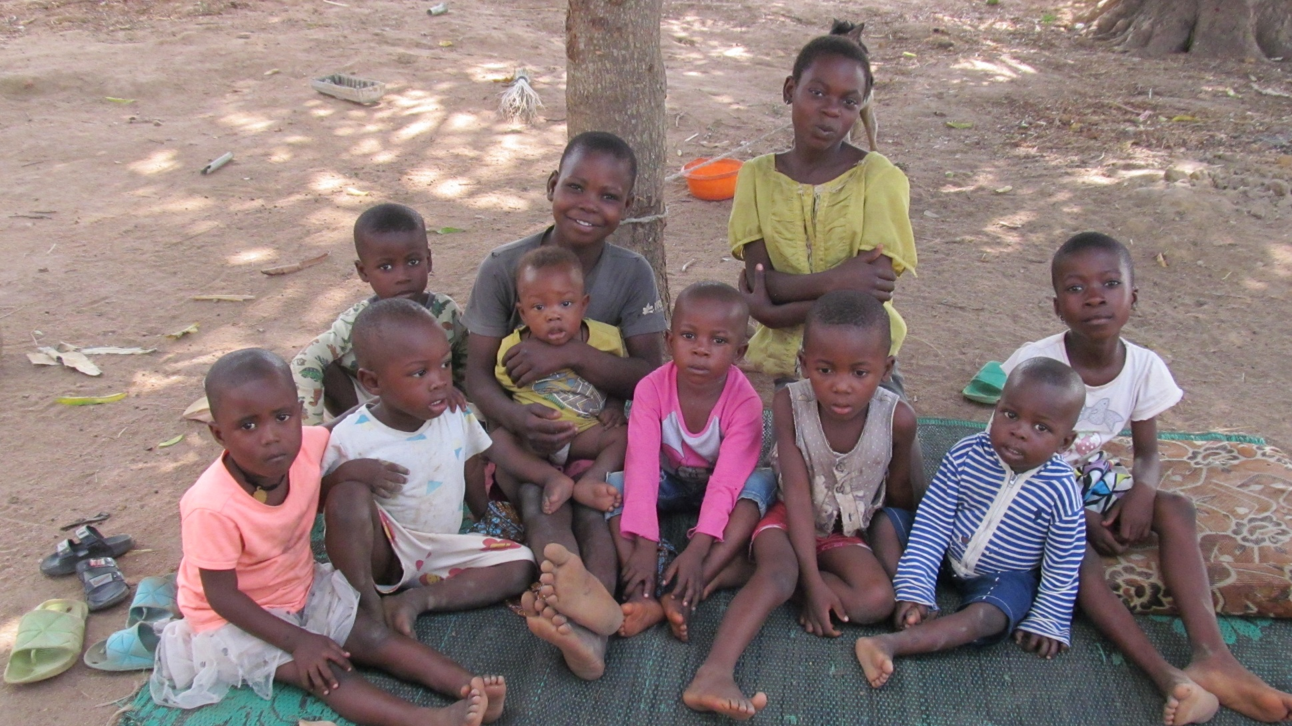
Krisztus szolgálata: mangófa csoport, 1.

Slide 37
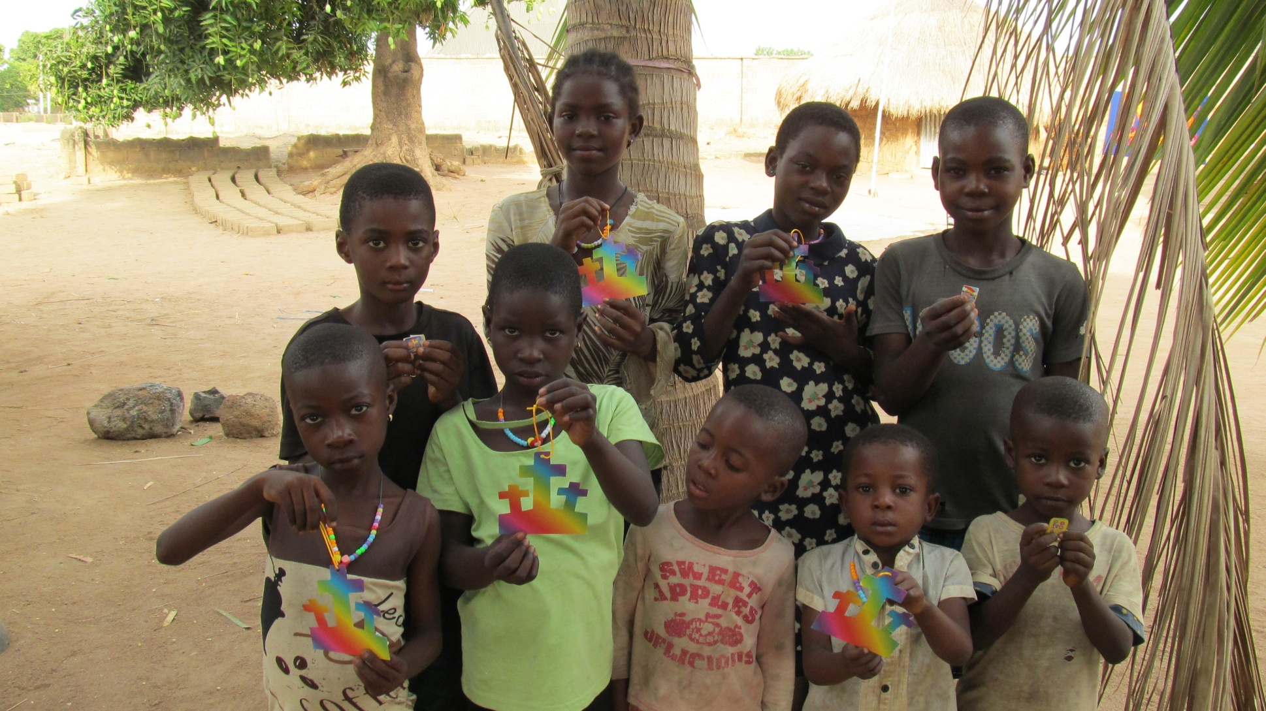
Krisztus szolgálata: mangófa csoport 2.

Slide 38
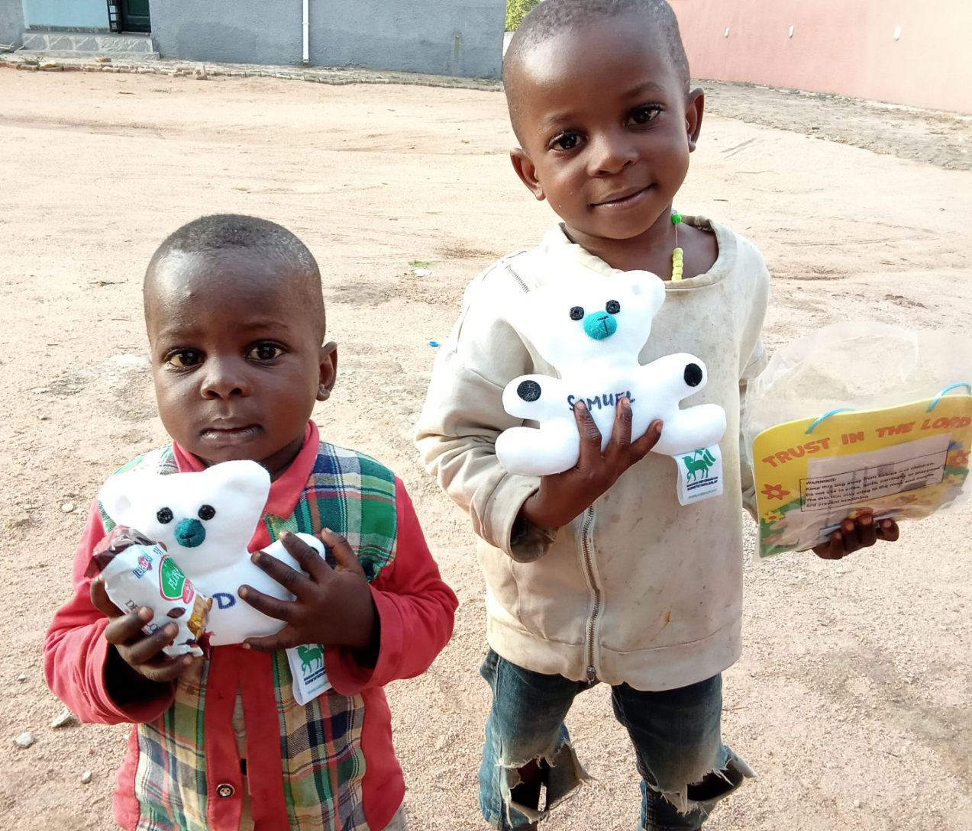
Krisztus szolgálata: mangófa csoport 3.

Slide 39
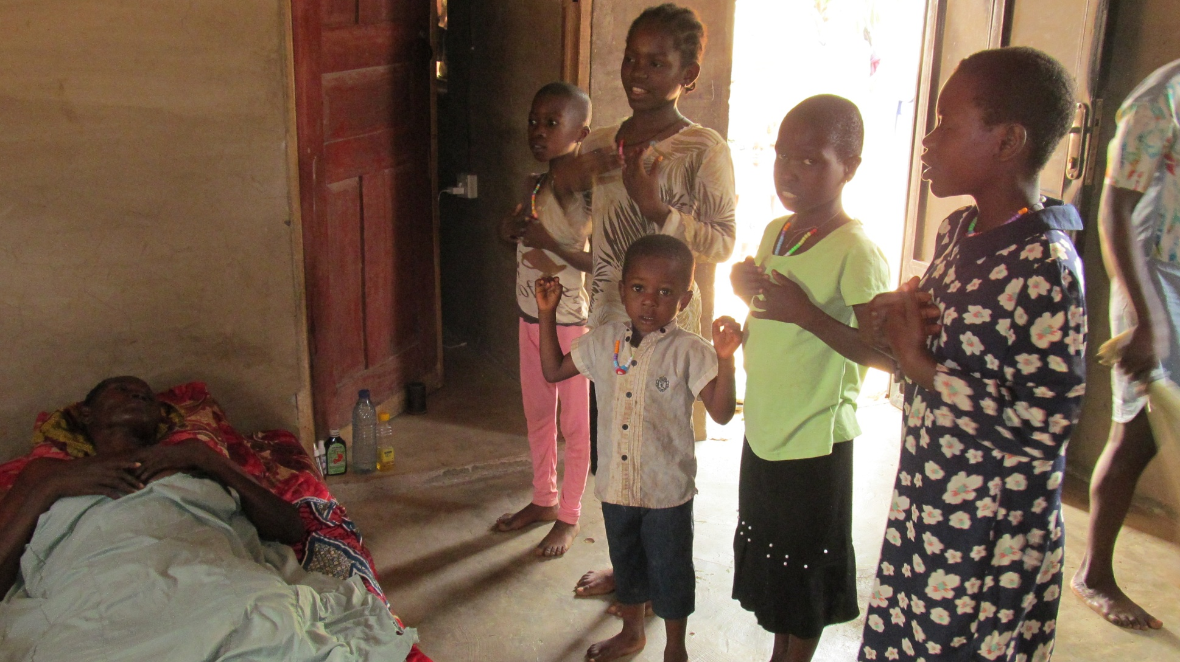
Krisztus szolgálata: mangófa csoport 4.

Slide 40
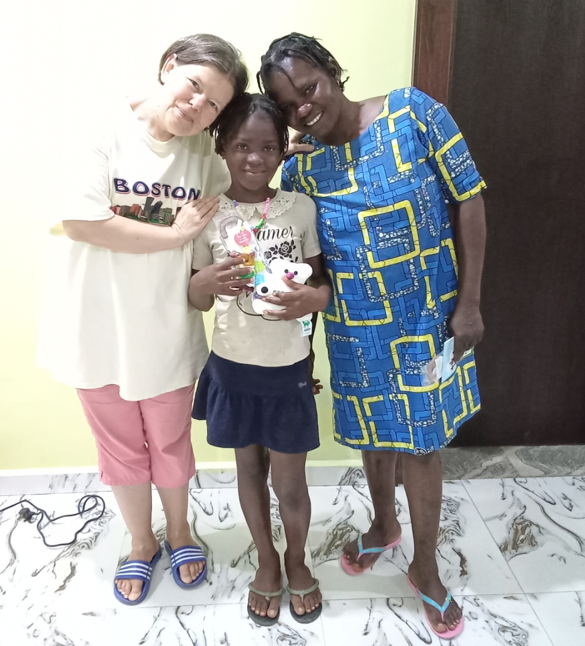
Krisztus szolgálata: mangófa csoport 5.

Slide 41
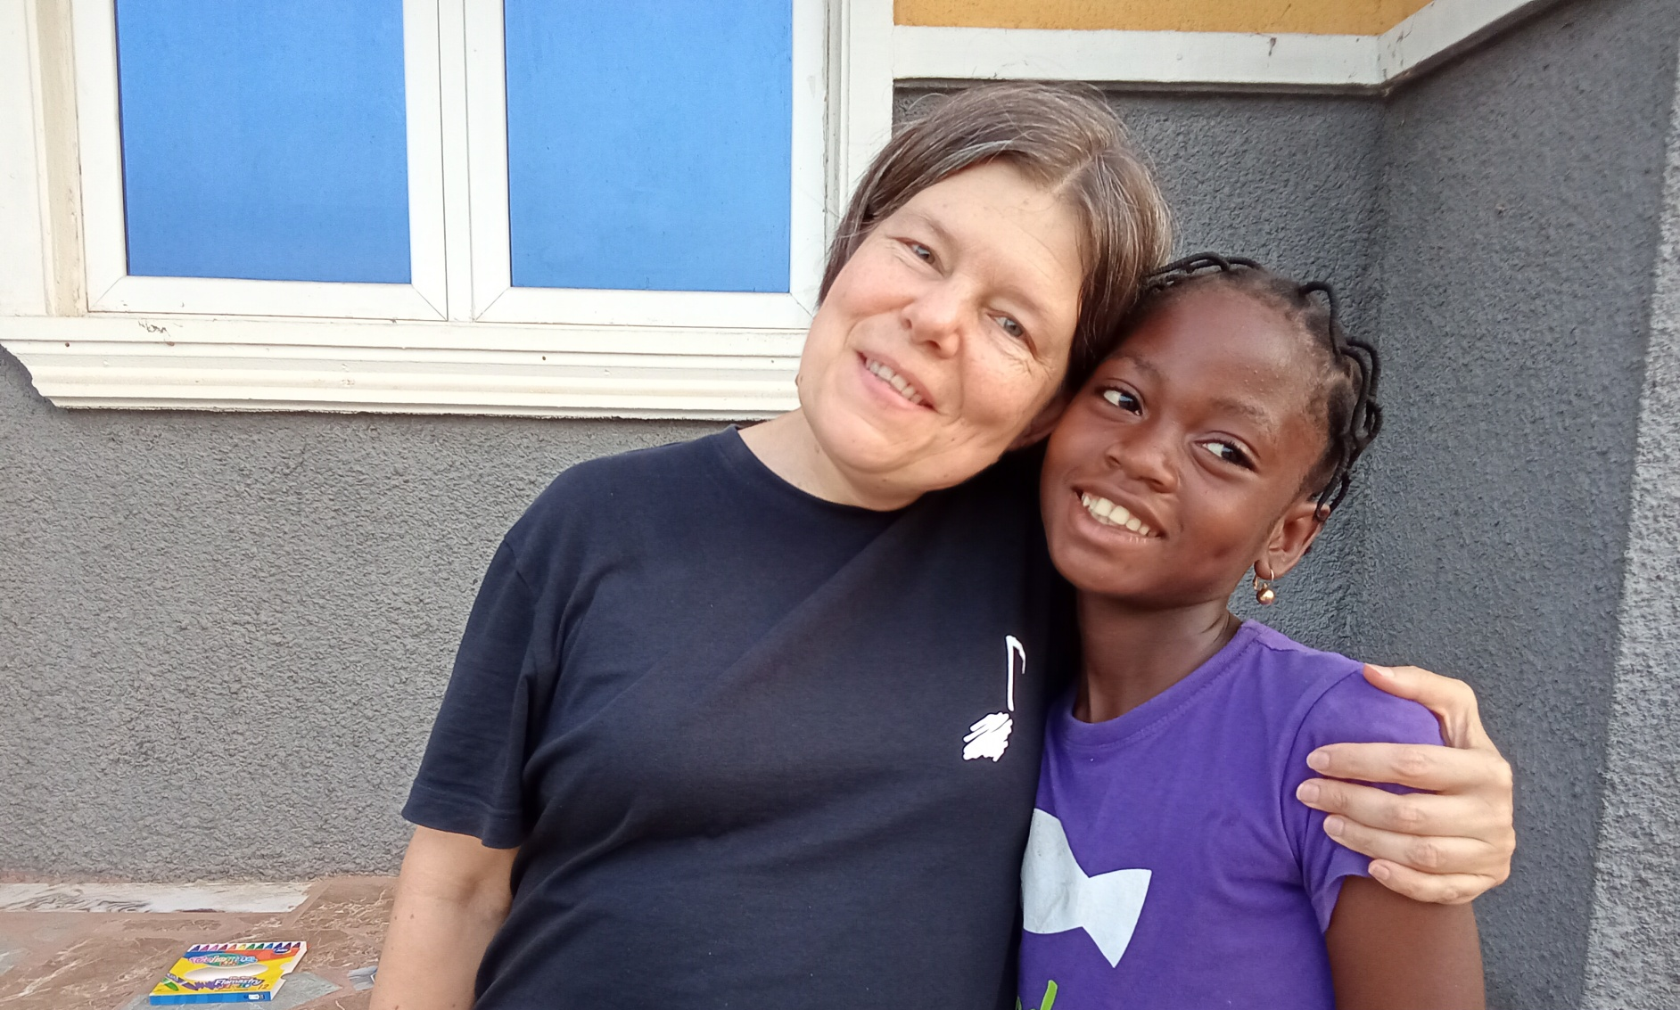
Krisztus szolgálata: Naomi

Slide 42
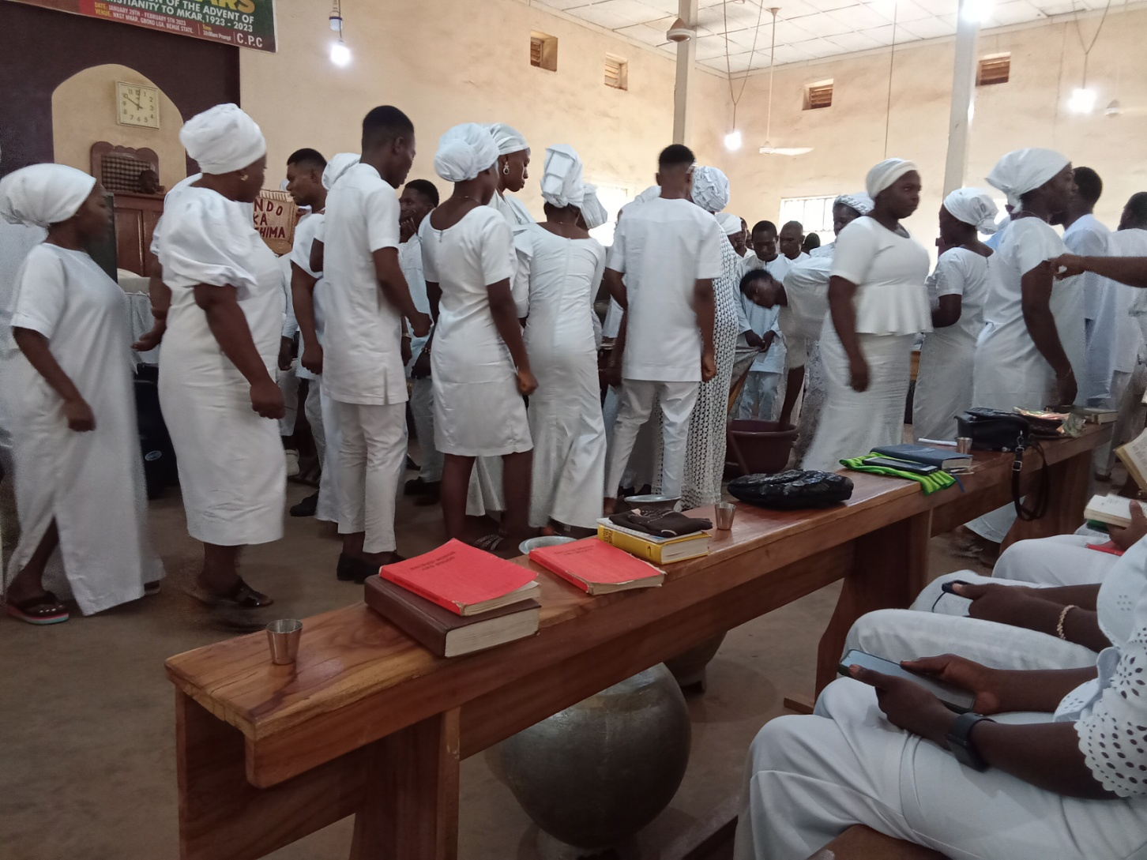
Krisztus szolgálata: gyülekezet 1.

Slide 43
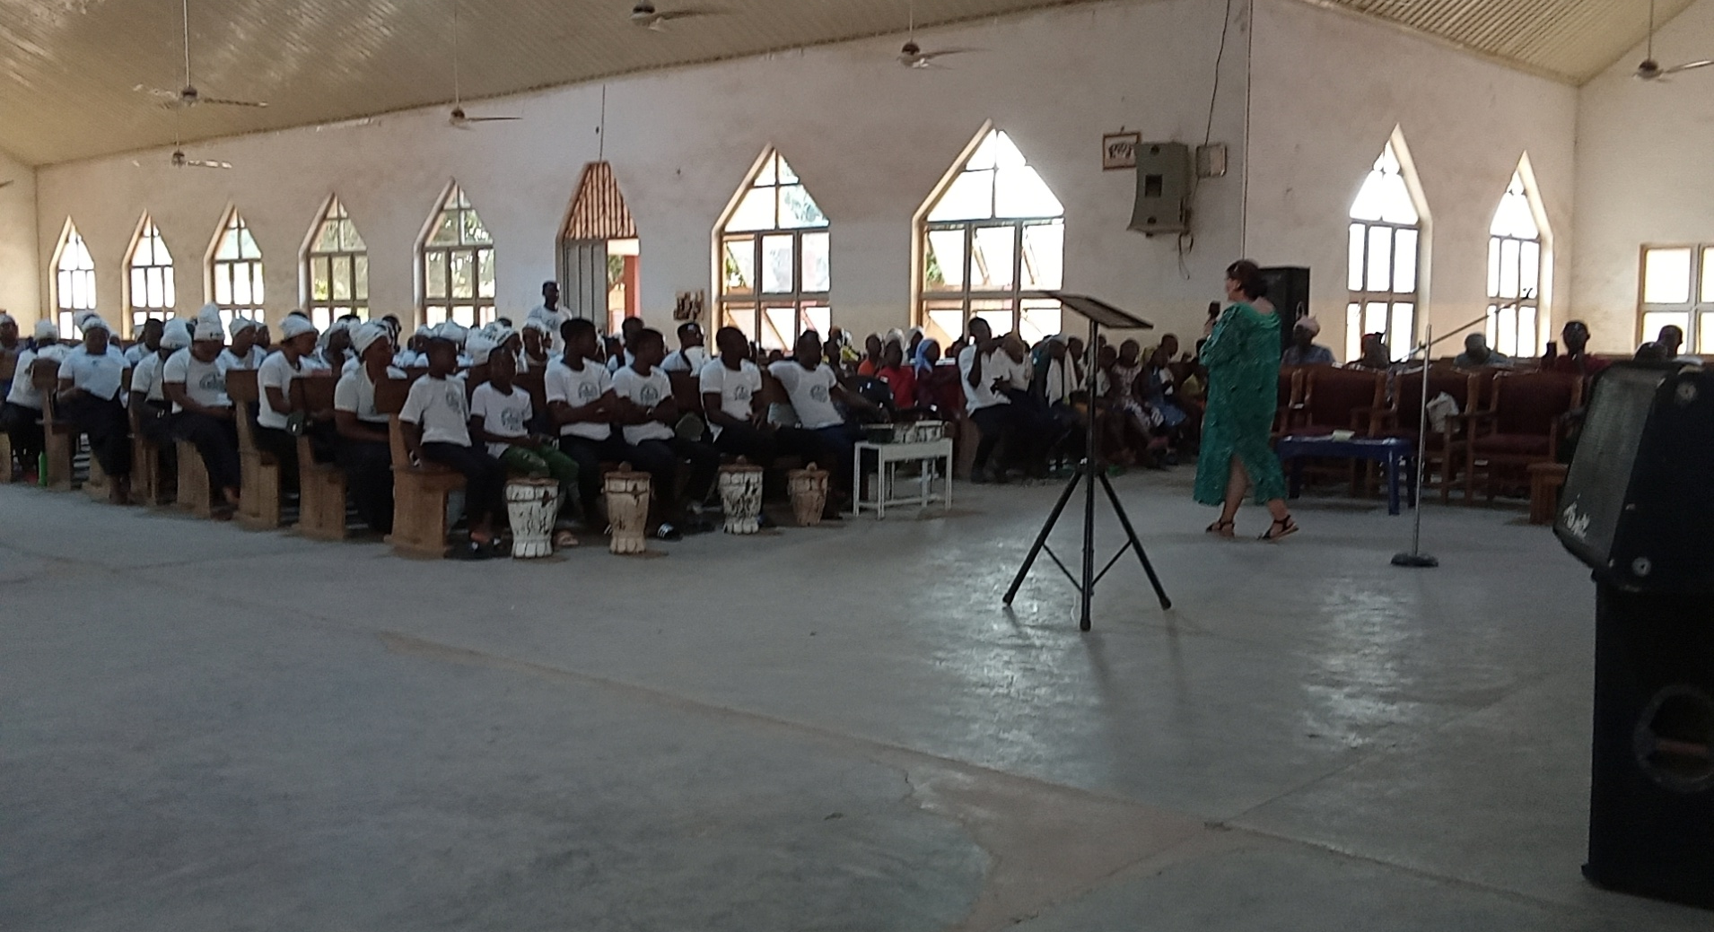
Krisztus szolgálata: gyülekezet 2.

Slide 44
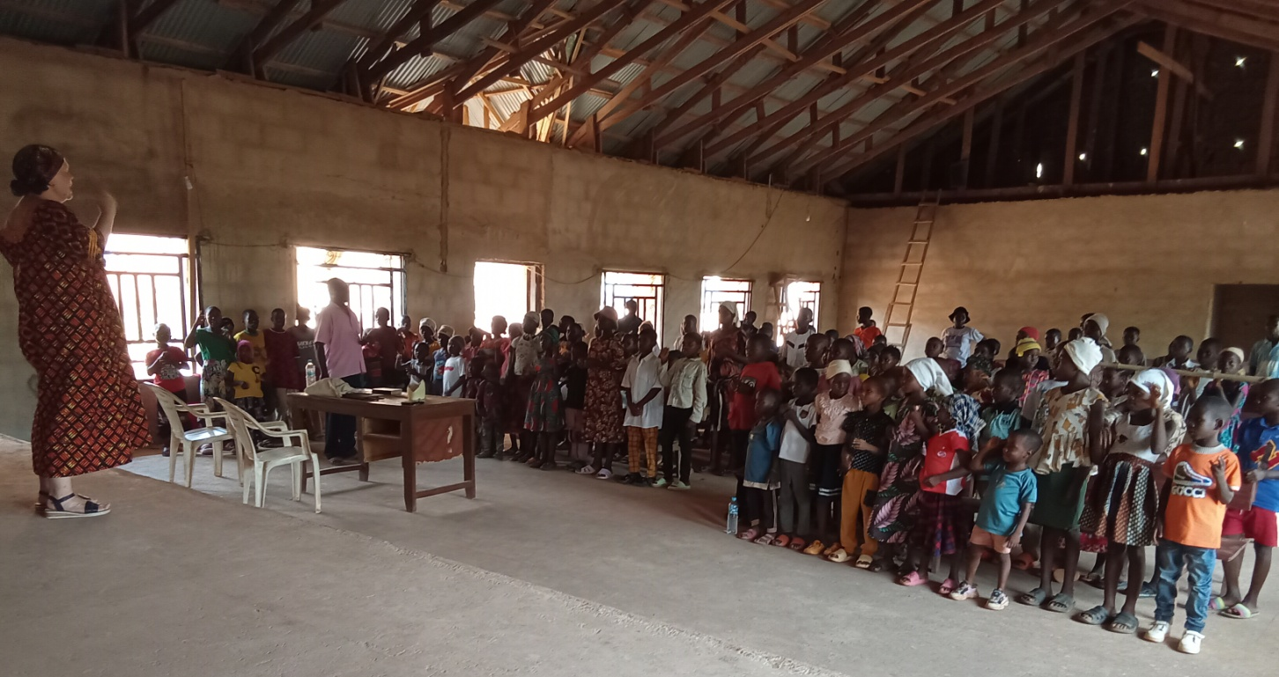
Krisztus szolgálata: gyülekezet 3.

Slide 45
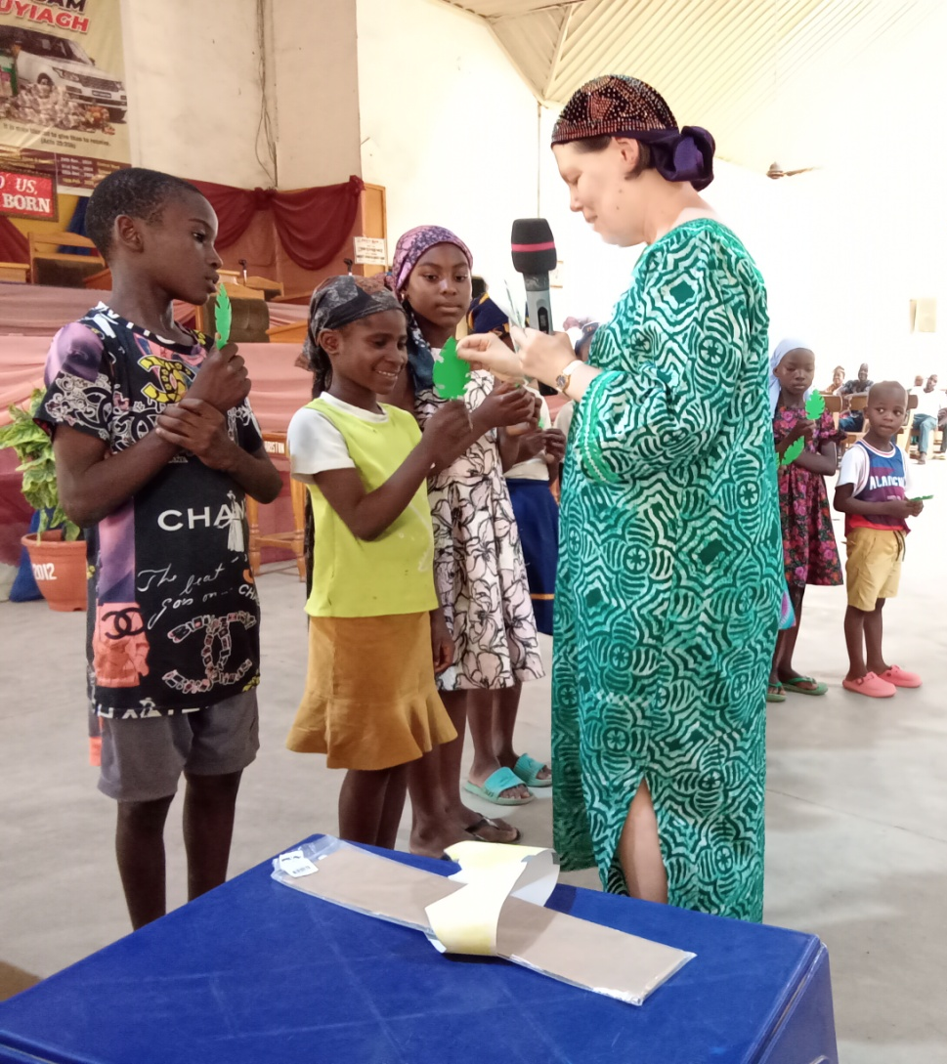

Krisztus szolgálata: gyülekezet 4.

Slide 46


Krisztus szolgálata: gyülekezet 5.

Slide 47

Krisztus szolgálata: gyülekezet 6.

Slide 48

A szolgálat gyümölcsei 1.
Szakmai:
eszközök nélkül vizsgálni, gyógyítani
kreativitás, pl. vénaszúrásnál (strangulálás)
Ismeretszerzés: trópusi betegségek (hastífusz, malária, stb.)
Számomra: a szükség a lelki támogatásra, imára egyetemes
Tanulás önmagunkról:
Bátorság/bátortalanság
Erő
Türelem
Alkalmazkodóképesség
Terhelhetőségem határai
Számomra: nehéz vezetőnek lenni!

Slide 49

A szolgálat gyümölcsei 2.
Istenről:
Istennek nincs lehetetlen
Isten segít
Isten szeret
Isten kapcsolatban van itt velem
Isten mindenhol ugyanaz
Isten senkit nem küld el, aki jelenlétére vágyik
Áldott az az ember, akit Isten kegyeibe fogad
Számomra: Isten megtartja ígéreteit
Legtöbbünknek erősödött az Istennel való kapcsolata az út során.

Slide 50
Imatémák tőlük nekünk
A keresztényeket ért támadások és az erőszakos földfoglalások véget éréséért Nigériában.
A keresztény hit megerősödéséért.
Azokért, akik a támadások miatt elveszítették szeretteiket, otthonukat, tulajdonukat és hajléktalanokká váltak, remény nélkül tekintve a jövőre.
A vezetőinkért, hogy Isten adjon nekik képességet és bölcsességet a biztonsági kihívások (gyilkosság, emberrablás, nemi erőszak, emberkereskedelem, garázdaság) kezeléséhez.
Olyan vezetőkért Nigériában, akik nemcsak a saját hasznukat nézik, hanem hasznára válnak a nemzet minden állampolgárának.
Istentől jövő békességért és bölcsességért a gyülekezetek vezetőinek, tagjainak, hogy Isten Igéjének igazságát tanítsák és gyakorolják. Ne vonódjanak be semmibe, ami Isten nevét meggyalázza!
Országunk gazdaságáért, s hogy csökkenjenek a gazdagok és a szegények közötti anyagi különbségek.
Azért, hogy Isten megteremtse a forrásokat a lányom, Shaana (szívbetegség) és más betegek gyógyításához és egészségéhez!
A gyülekezetemért Mkarban és értem, a pásztorukért, hogy Isten nyája növekedhessen szervezetileg és lélekben is. Legyen az emberek szívében áttörés!
A gyermekekért, hogy Isten segítsen a szüleiknek nevelésükben lelki, erkölcsi és közösségi téren. Imádkozzatok, hogy Isten gondot viseljen az árvákról is!

Slide 51

Jézus a világ minden gyermekét szereti… Köszönöm a figyelmet!

